Slide 1
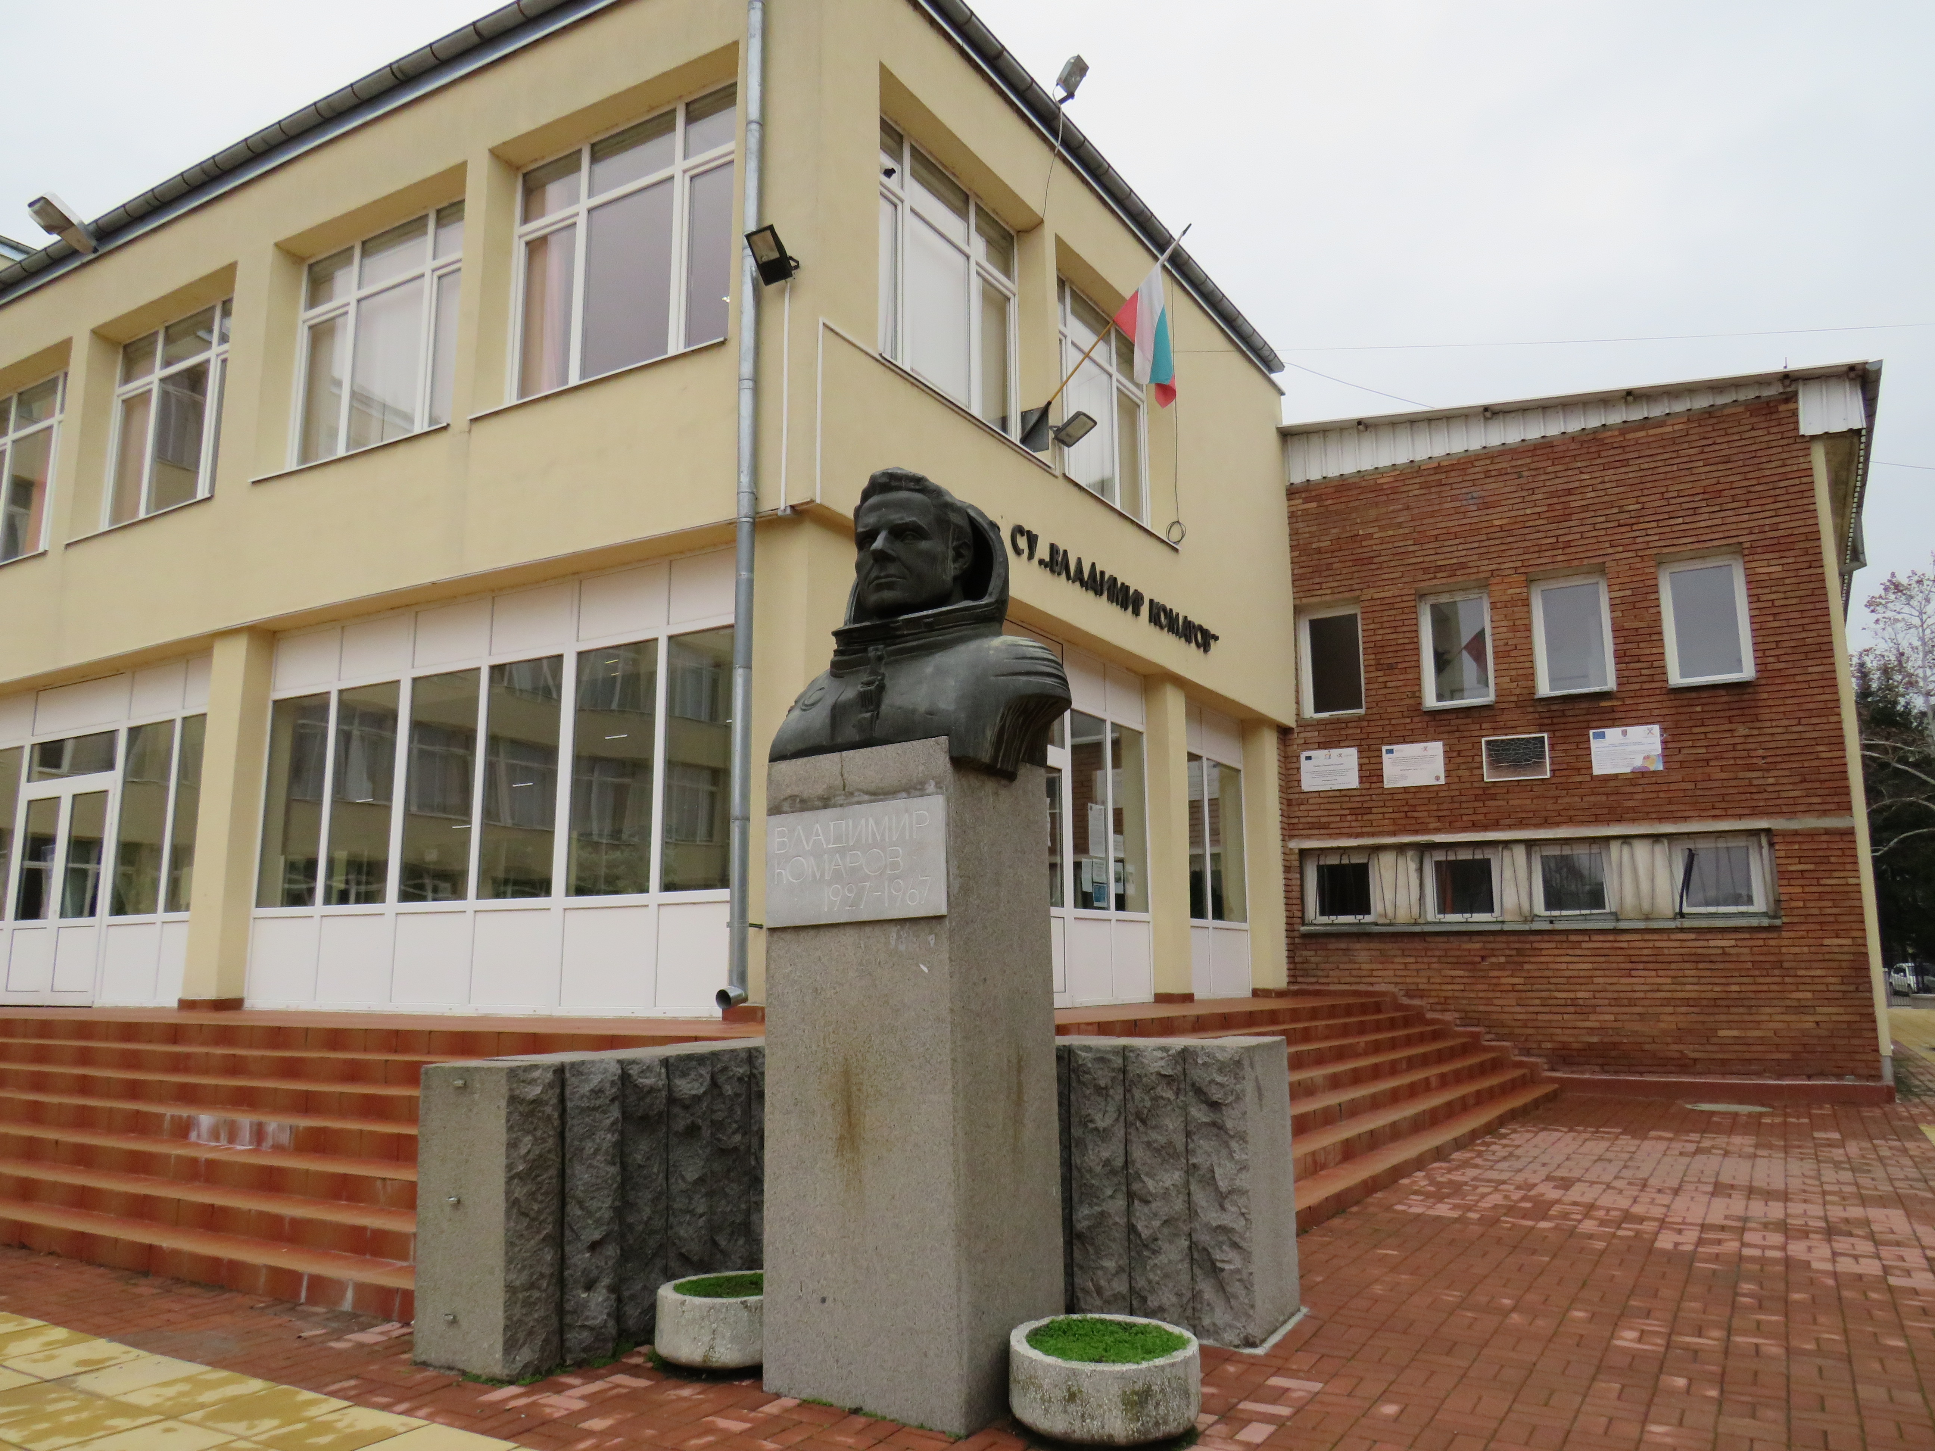
СУ „Владимир Комаров“
гр. Велико Търново

Slide 2


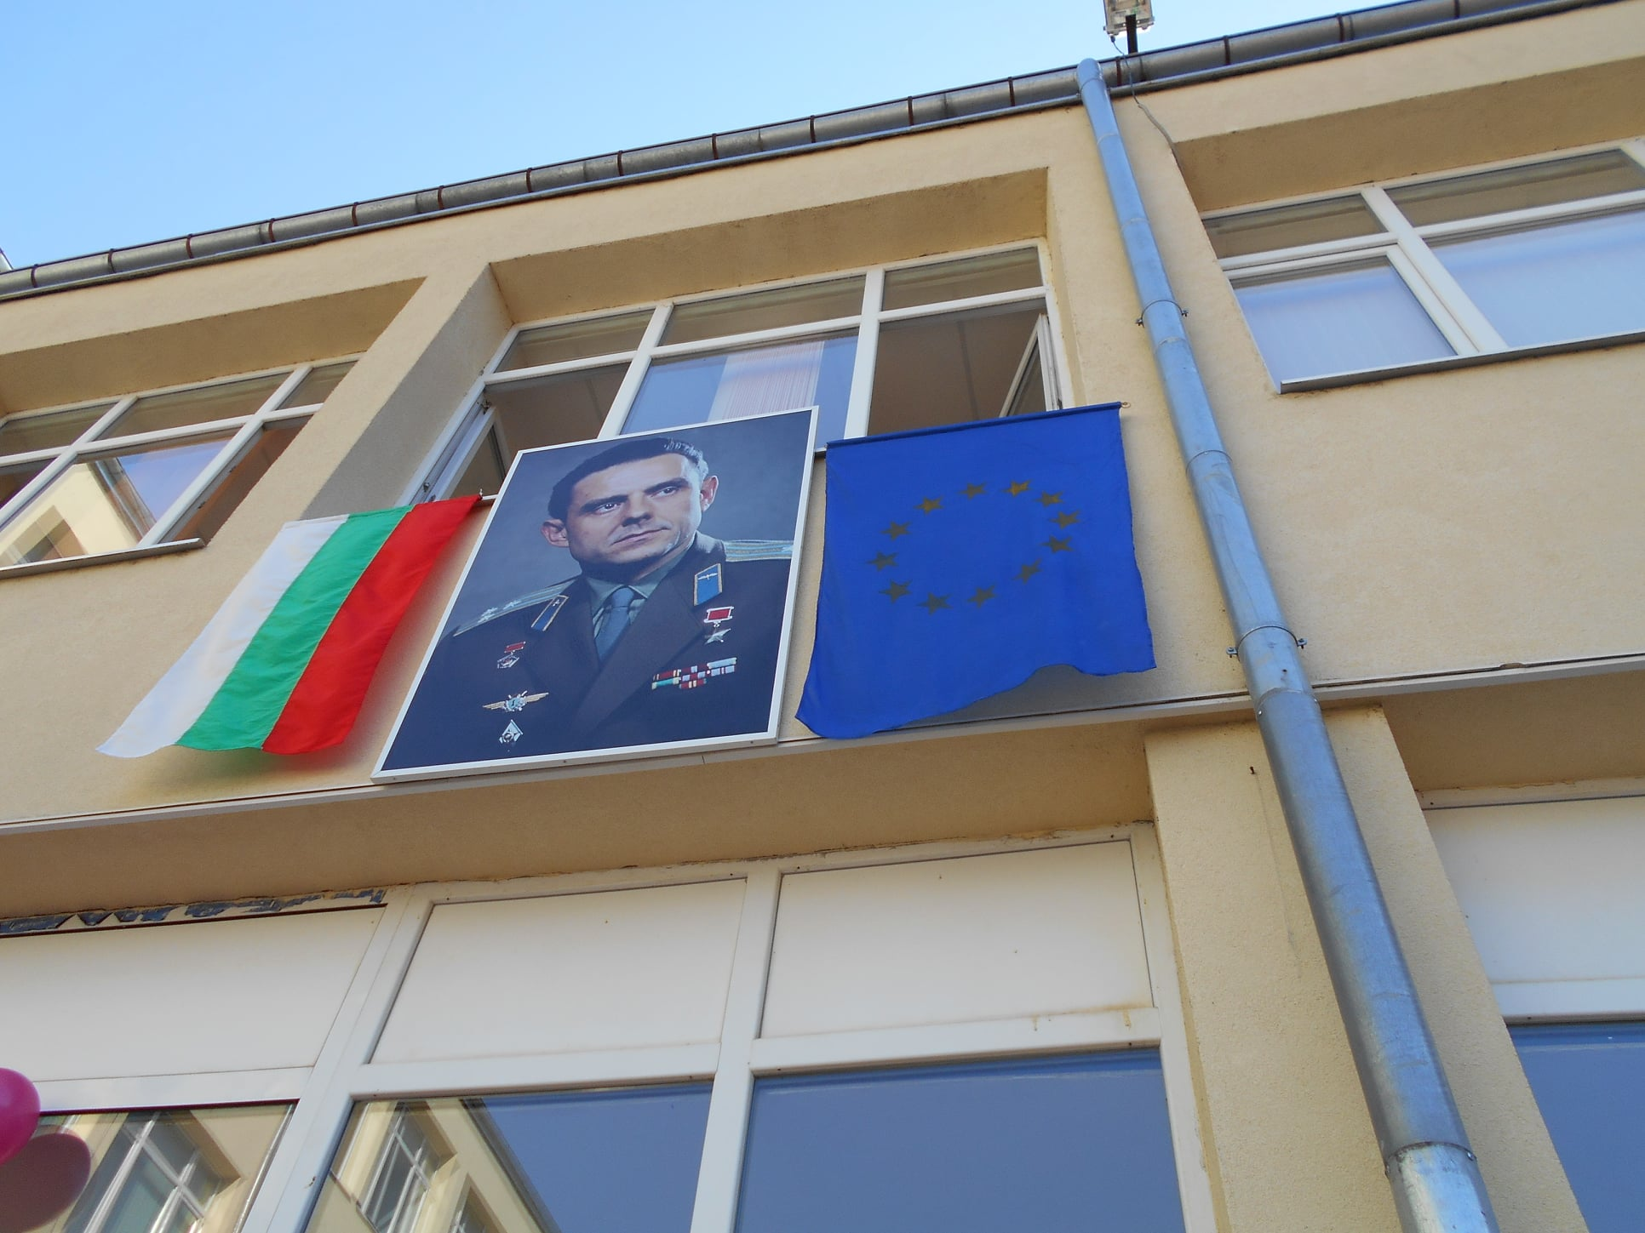
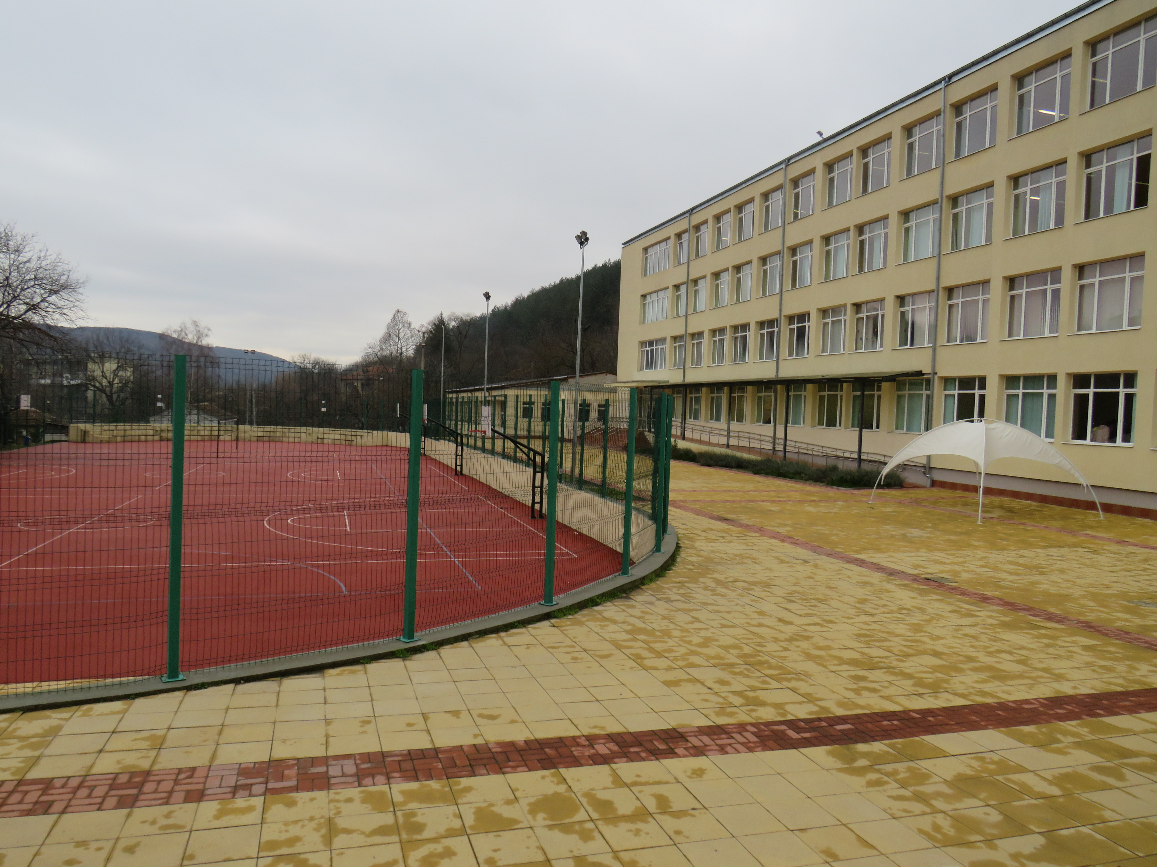
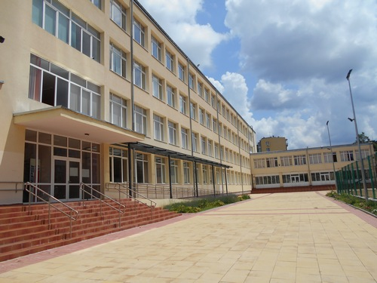

Средно училище ,, Владимир Комаров”,
град Велико Търново
ул.„Бяла Бона ”№ 9, тел. 062/674-974
e-mail: v_komarov@abv.bg

Slide 3
История
Първата копка на новата училищна сграда на СУ „Владимир Комаров” е направена през 1975 година от госпожа Валентина Комарова, съпруга на космонавта Владимир Комаров.
Училището е наследник на просветното дело, започнато преди 150 години в квартал „Чолаковци”

Slide 4
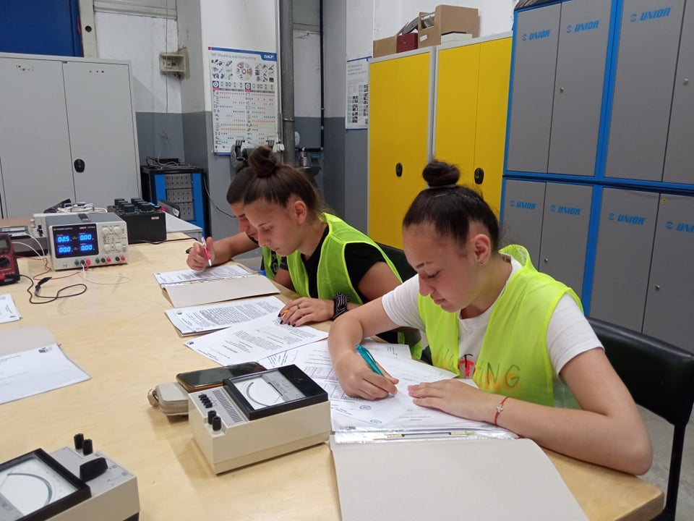
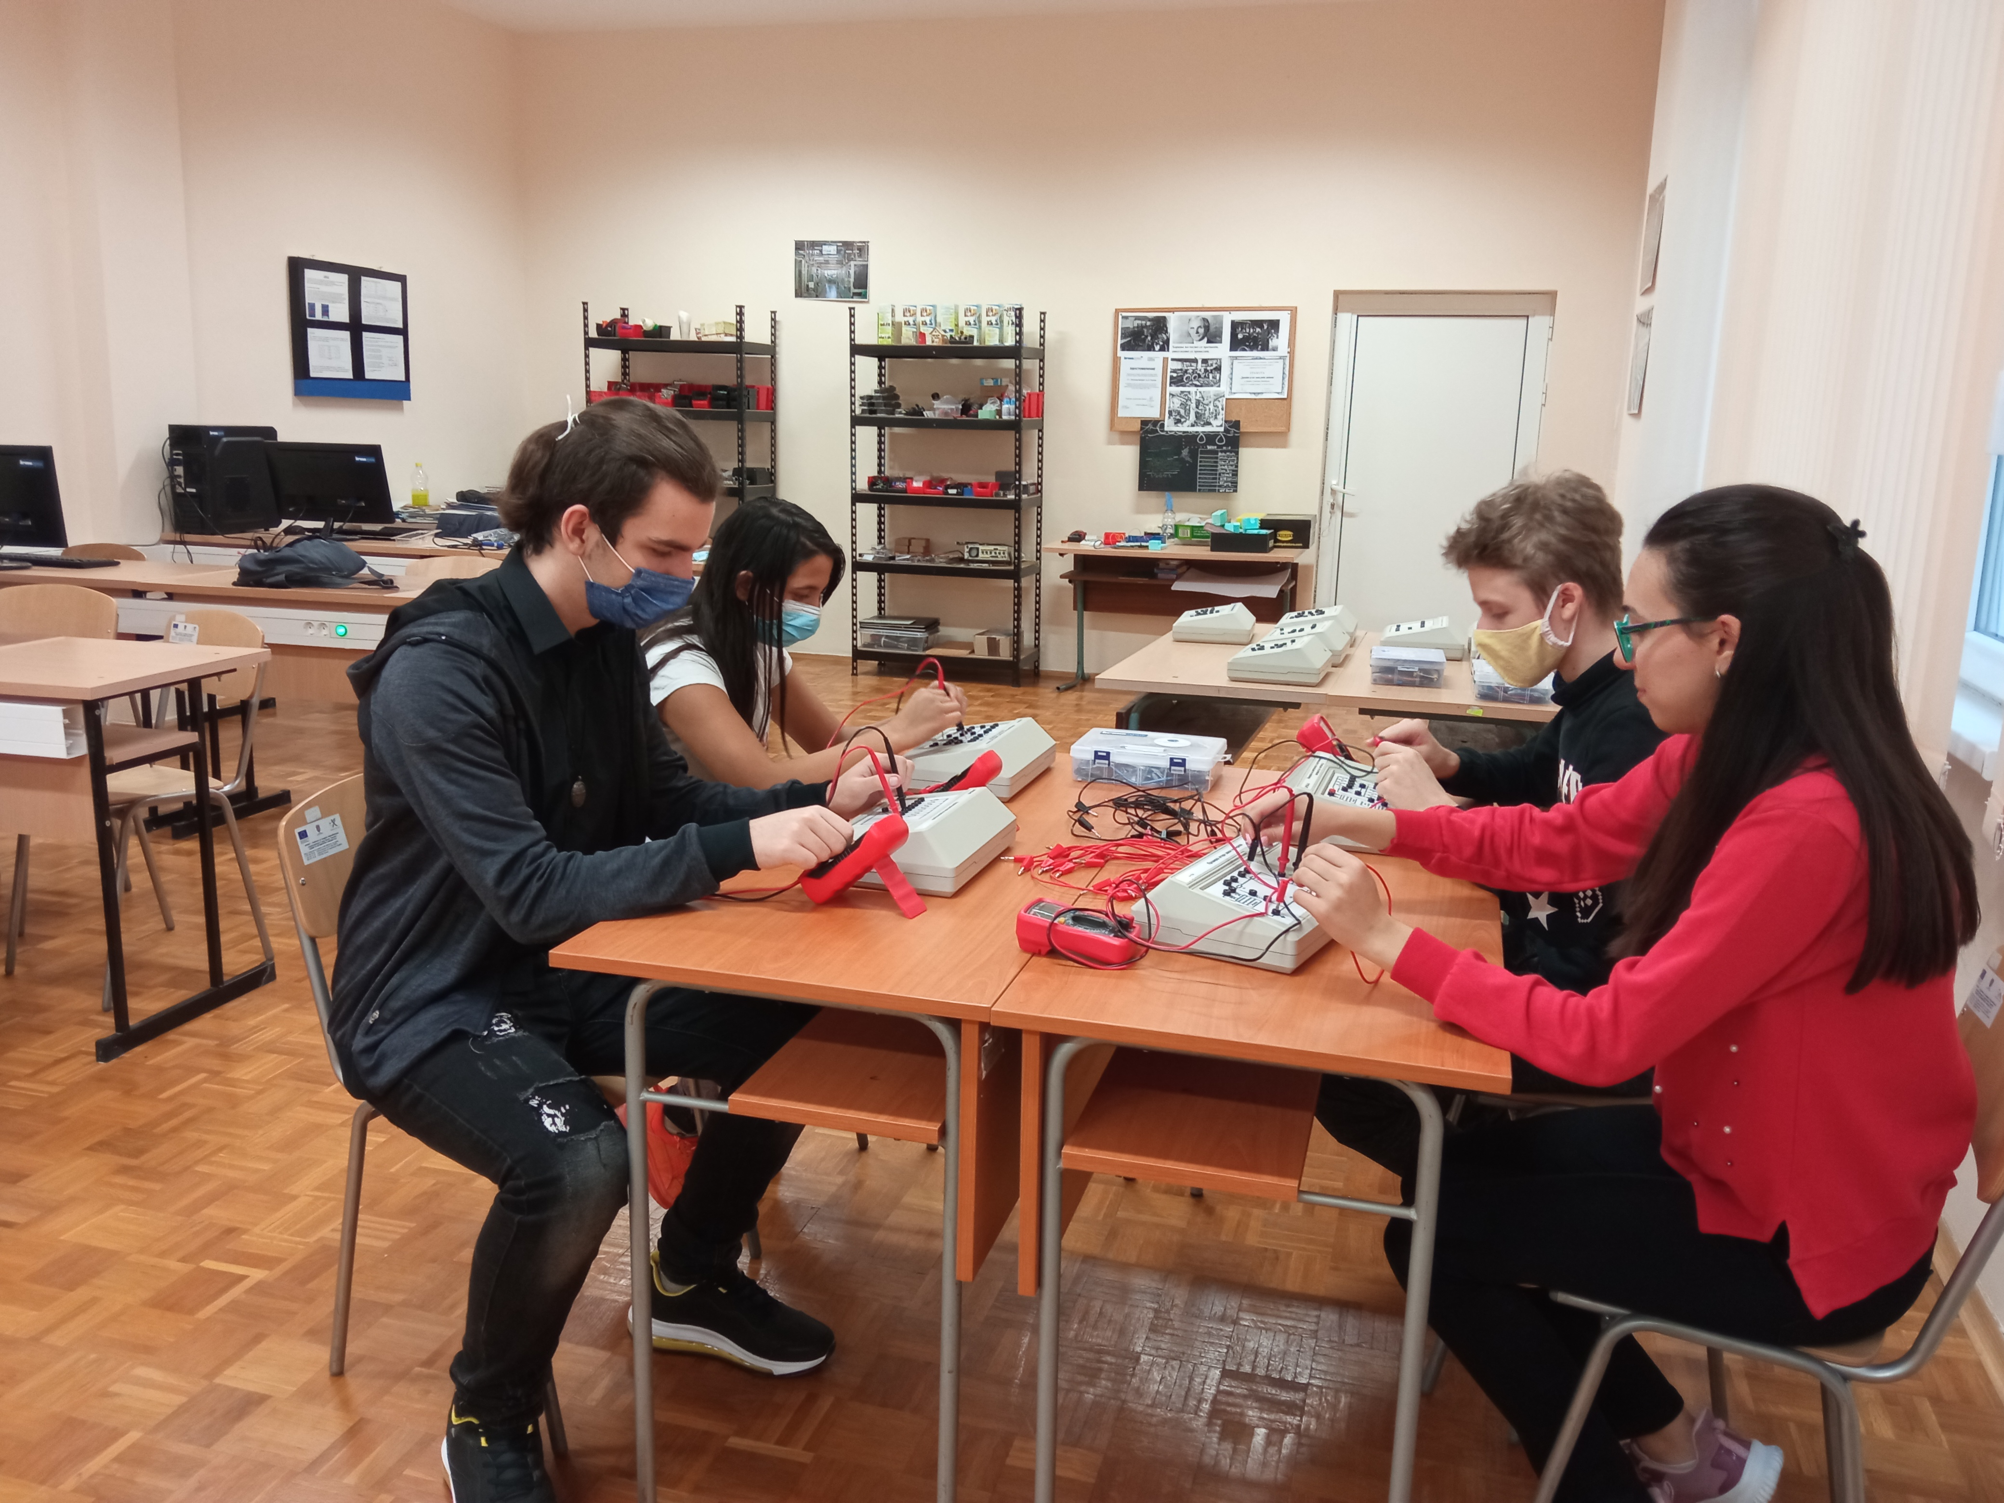
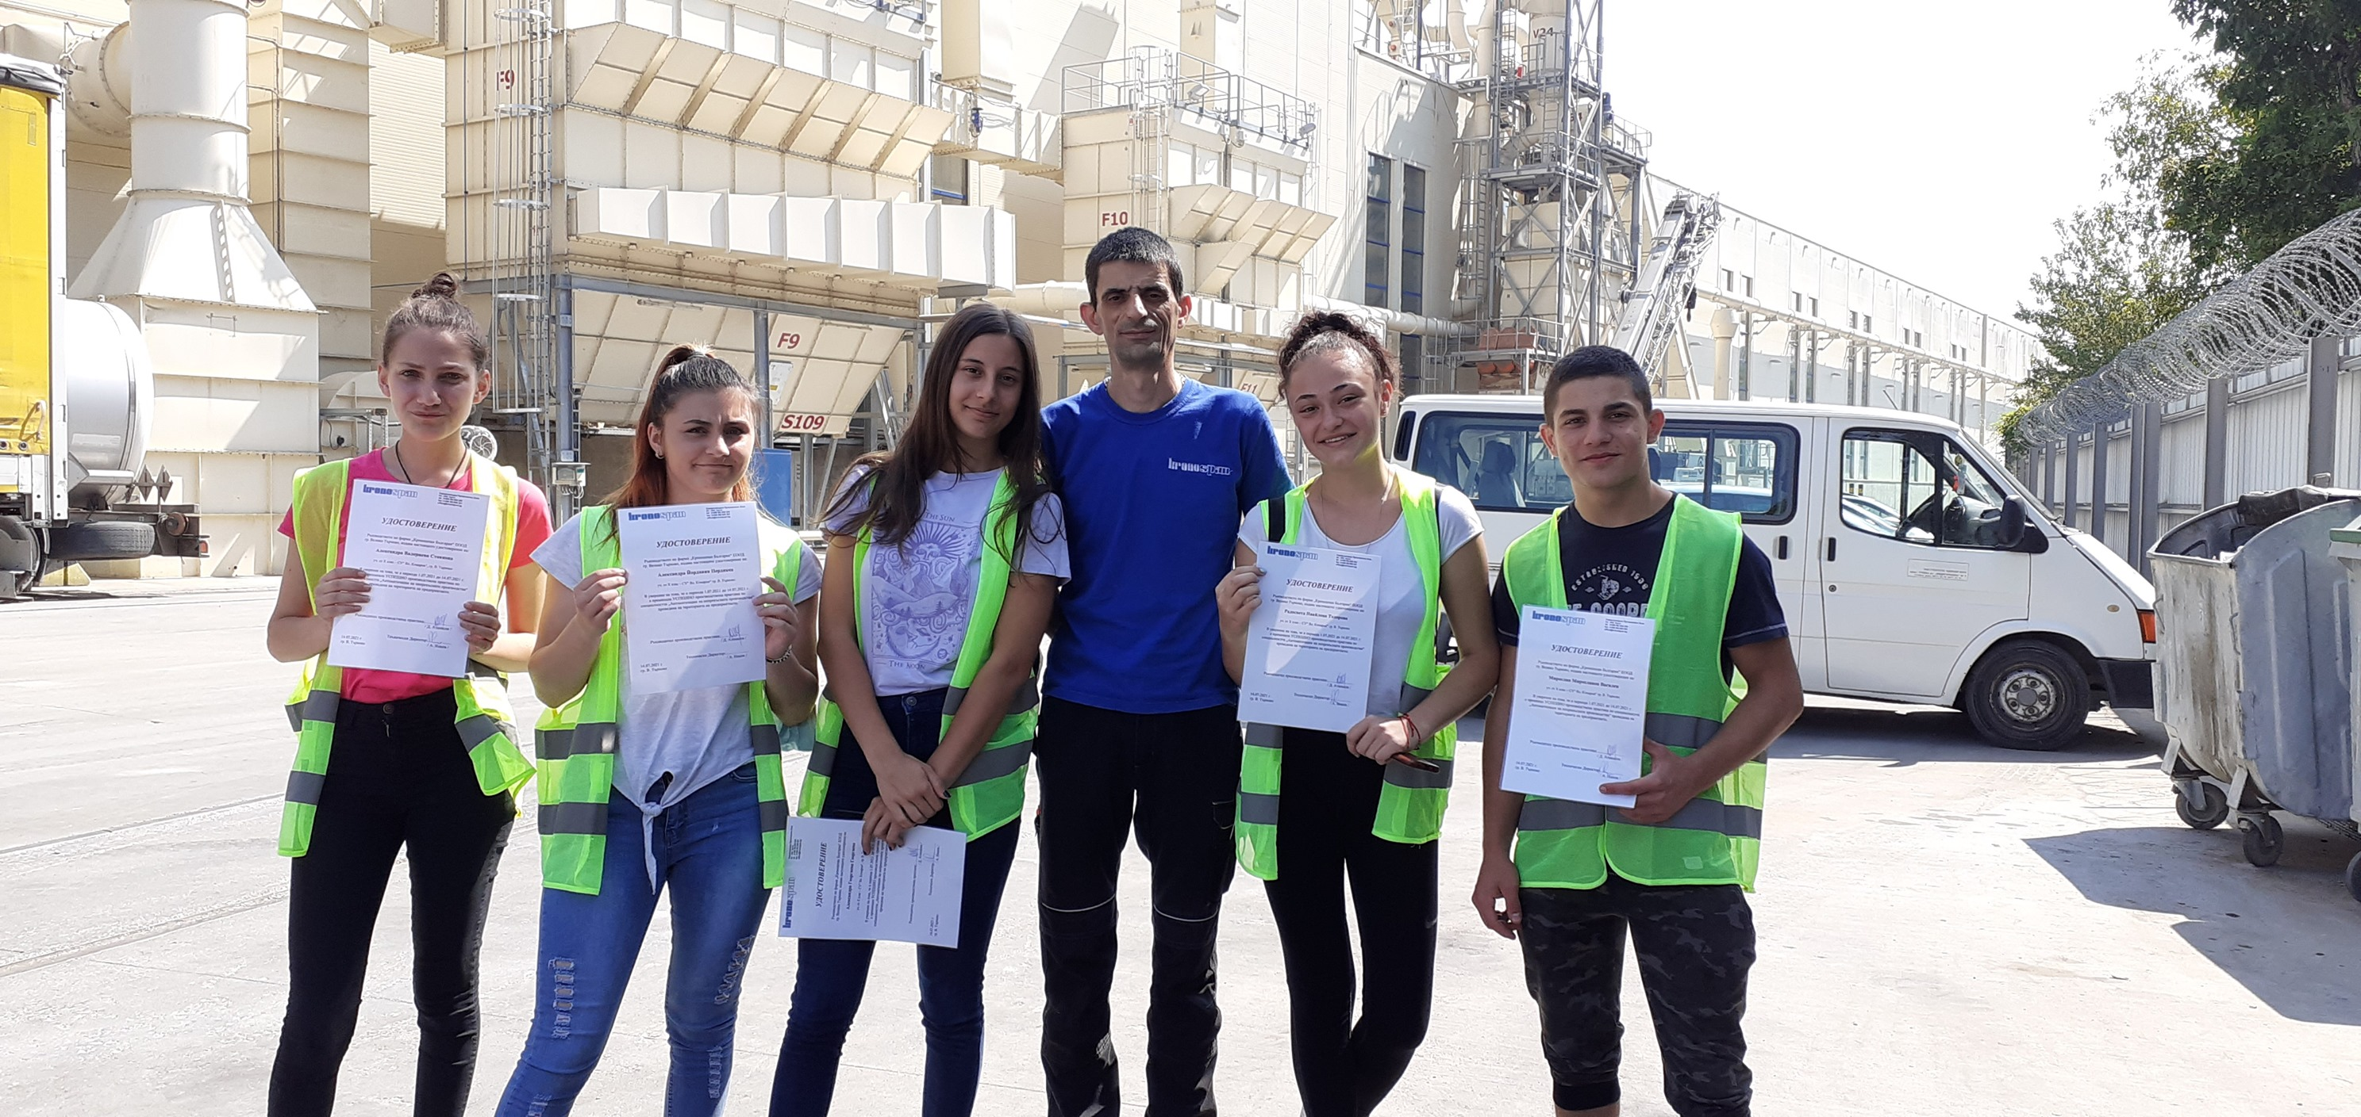
СУ „Владимир Комаров“, град Велико Търново,
за учебната 2022-2023 година
предлага прием след завършен VІІ клас
в професионално направление: „Електроника, автоматика,
Комуникационна и компютърна техника“
Специалност: Автоматизирани системи

Slide 5
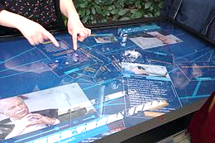
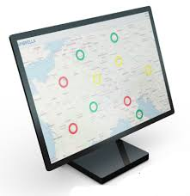
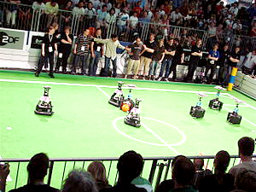
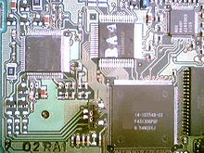
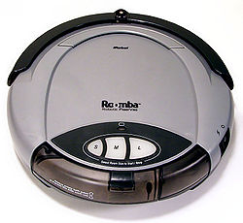
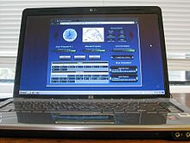
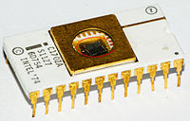
В специалността АВТОМАТИЗИРАНИ СИСТЕМИ се изучават:
сензорен екран-система
за поръчки и плащания
автоматизирани системи за
следене и наблюдение
изкуствен интелект
проектиране на електронни
системи /печатни платки и
интегрални схеми/
автоматизация на дома
роботи

Slide 6
Перспективи и предизвикателства
Бързо усвояване на развиващите се процеси на автоматизиране на производствата, както и на нарастващите изисквания на клиентите за поддържане на техническите устройства и гарантиране на тяхната безопасност.

Slide 7
Професионална реализация
Лицата, придобили професионална квалификация по професията, могат да се реализират във фирми и предприятия, които се нуждаят от обслужване на автоматизирани системи.
След завършено средно образование могат за продължат образованието си по специалности с образователно-квалификационна степен „бакалавър”, „магистър” в системата на висшето образование.

Slide 8
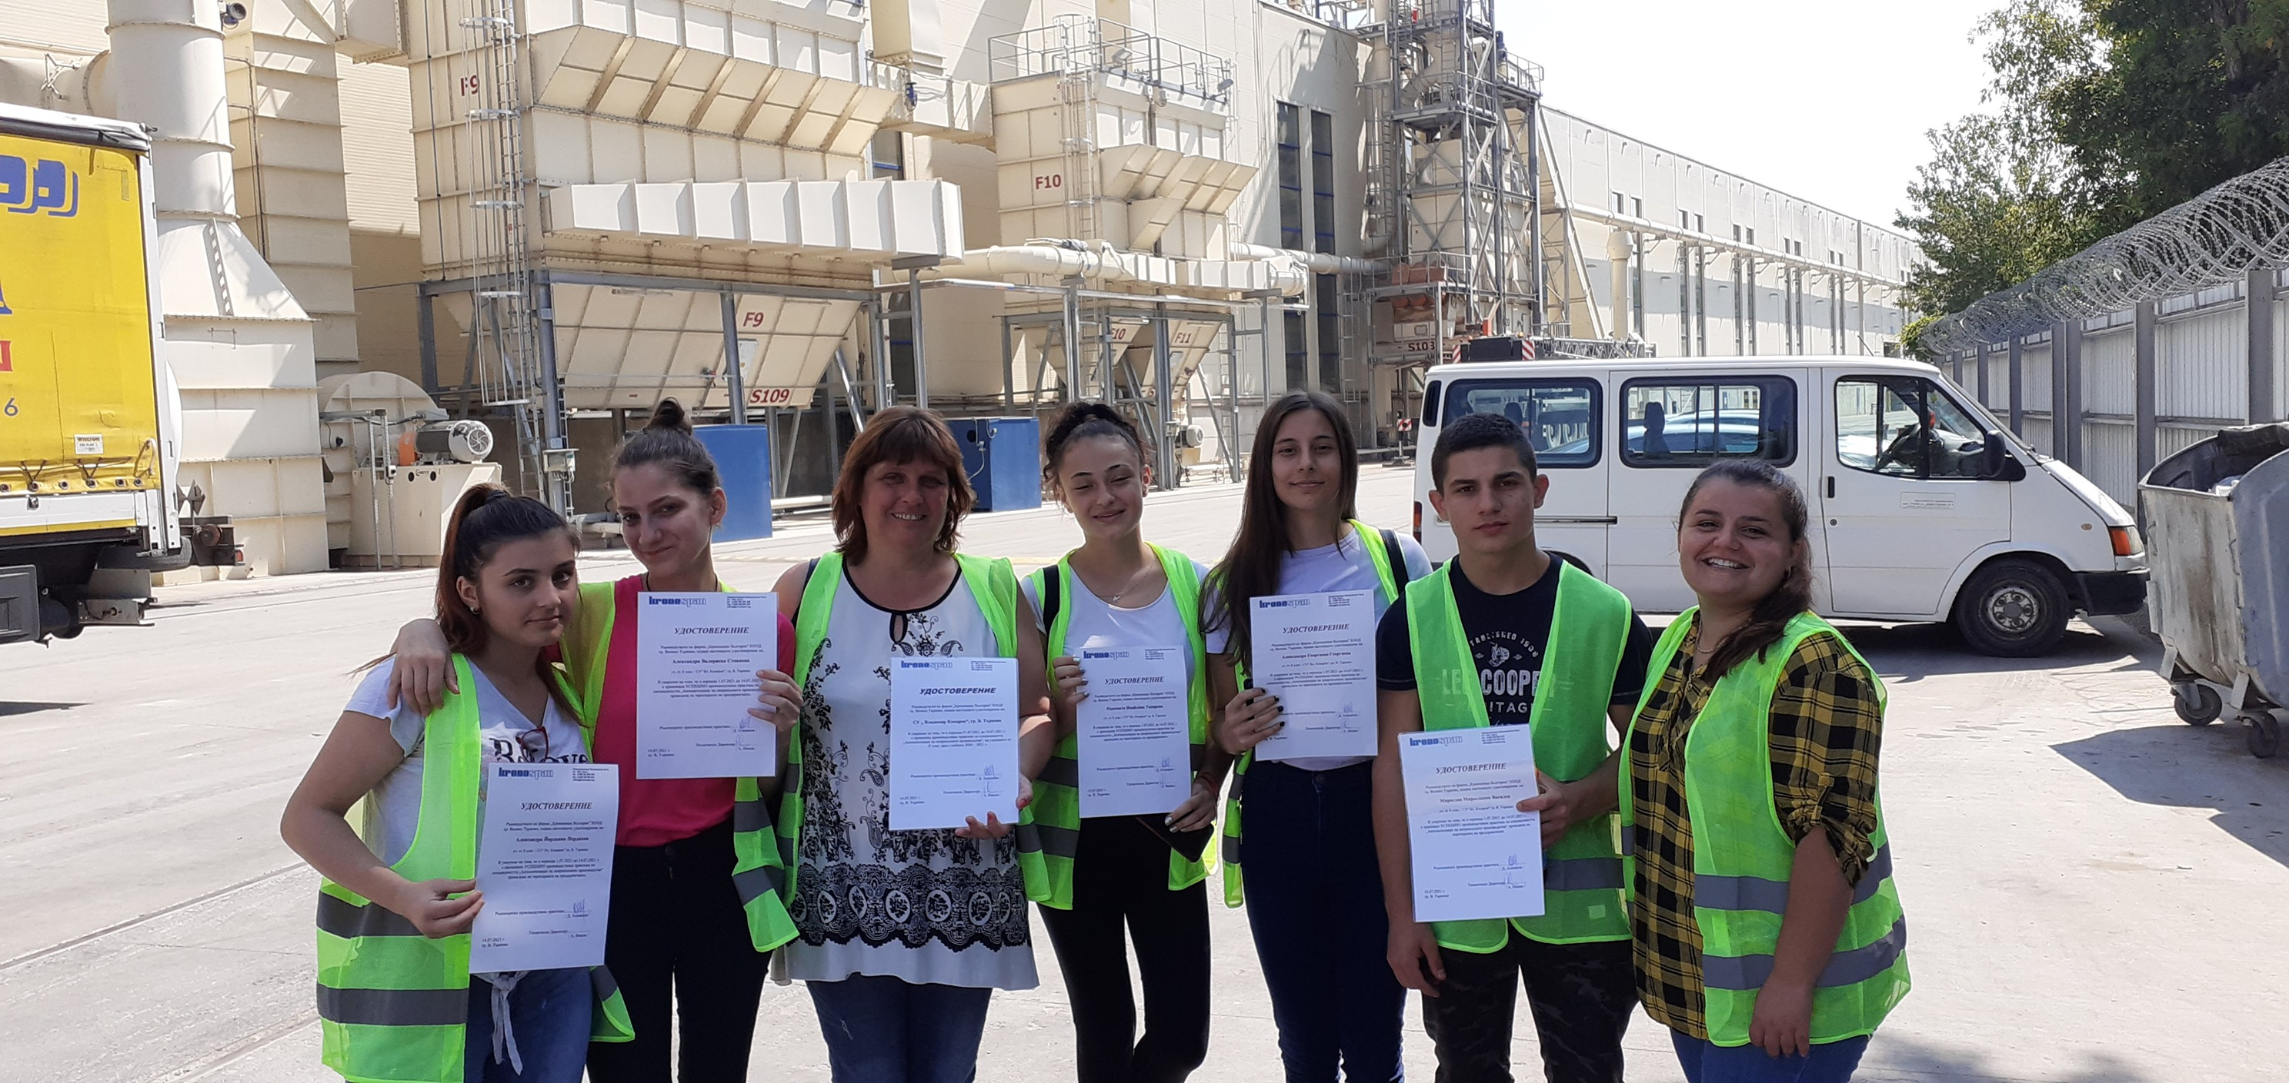
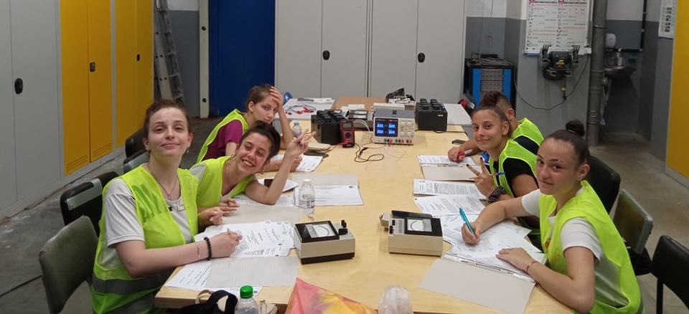
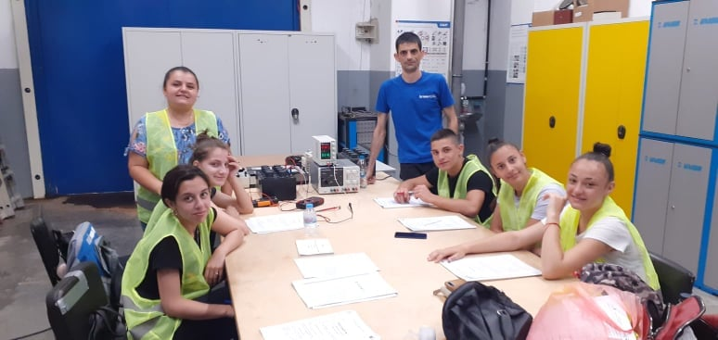
СУ „Владимир Комаров“
Производствената практика на учениците от професионалните паралелки се осъществява всяка година със съдействието на фирма „Кроношпан България“ ЕООД – спонсори и партньори на училището.

Slide 9
Лаборатория по Автоматизация
СУ „Владимир Комаров“
гр. В. Търново
Лабораторията по автоматизация е дългосрочна инвестиция в образованието на учениците.
Създадени са условия за провеждането на съвременно и качествено обучение с цел успешна реализация в професиите на бъдещето.

Slide 10
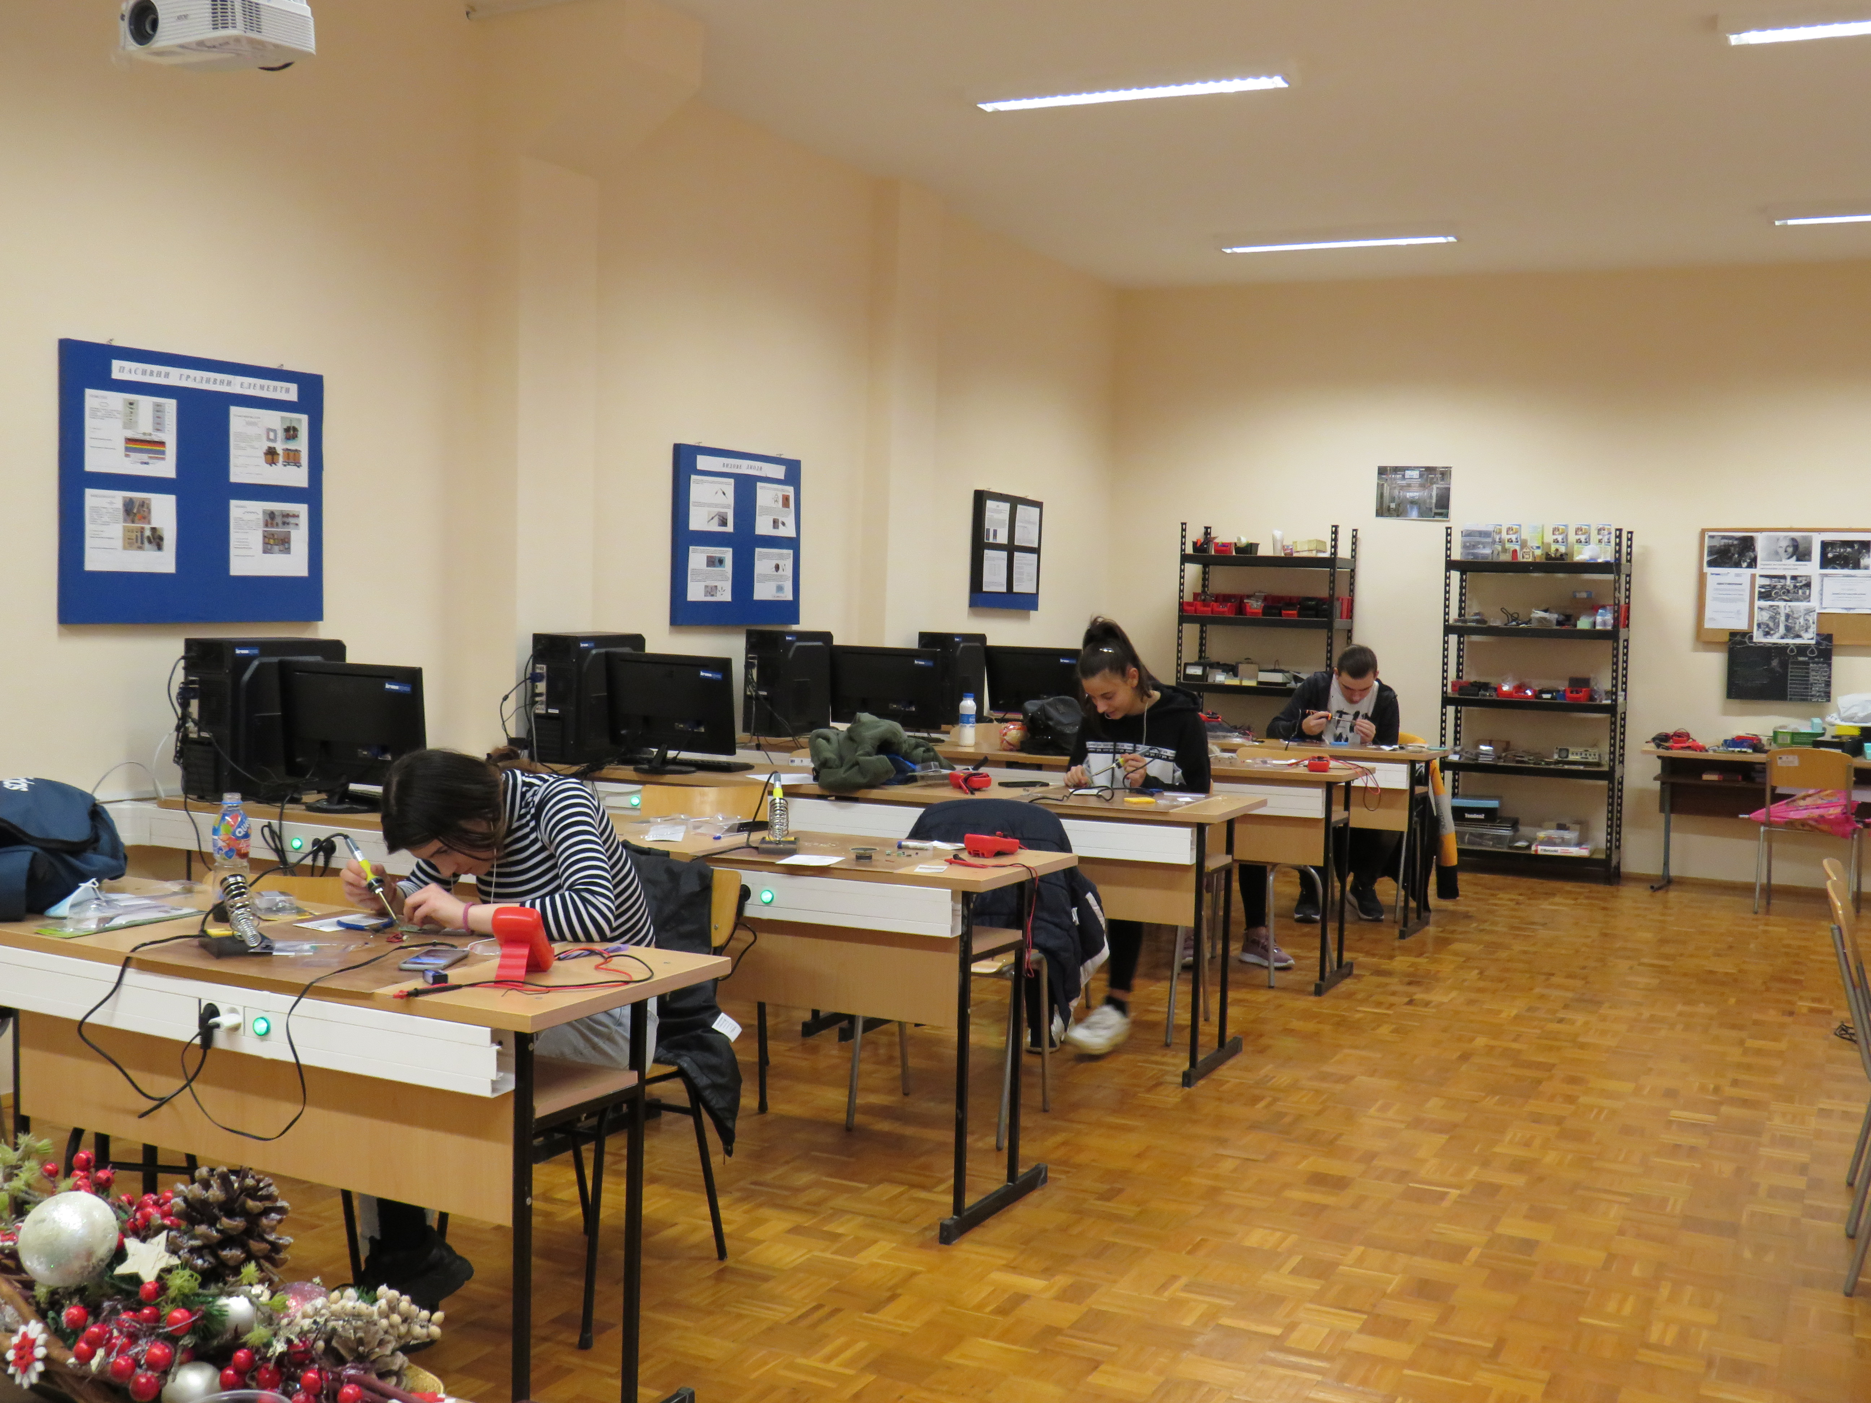
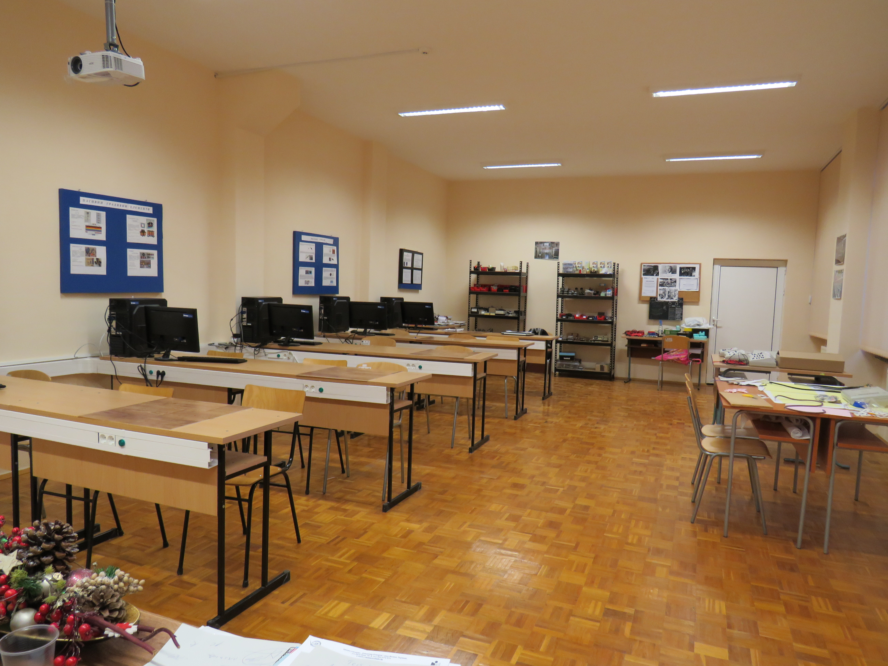
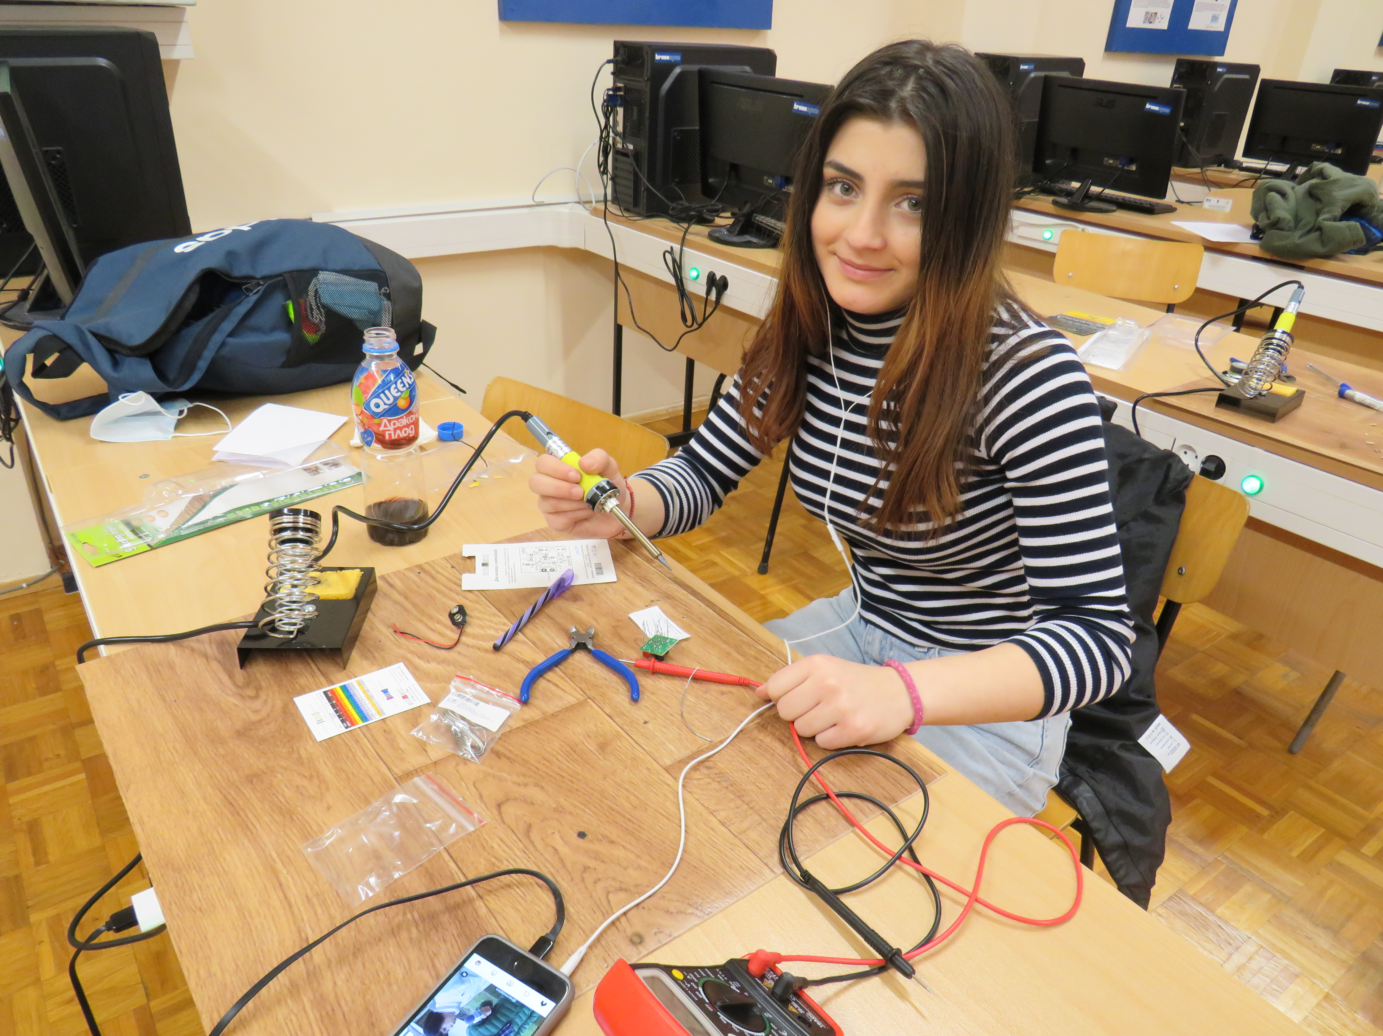
Лаборатория по Автоматизация

Slide 11
Лаборатория по Автоматизация

Slide 12
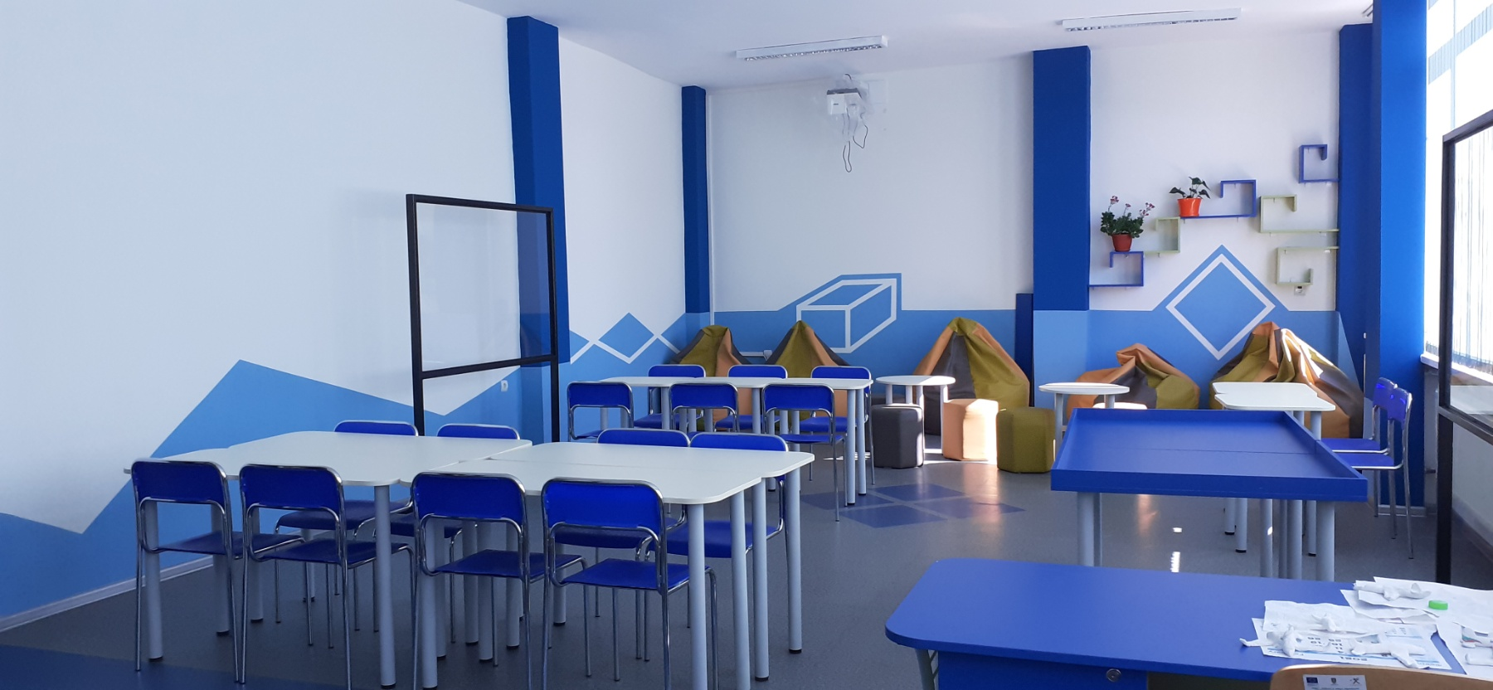
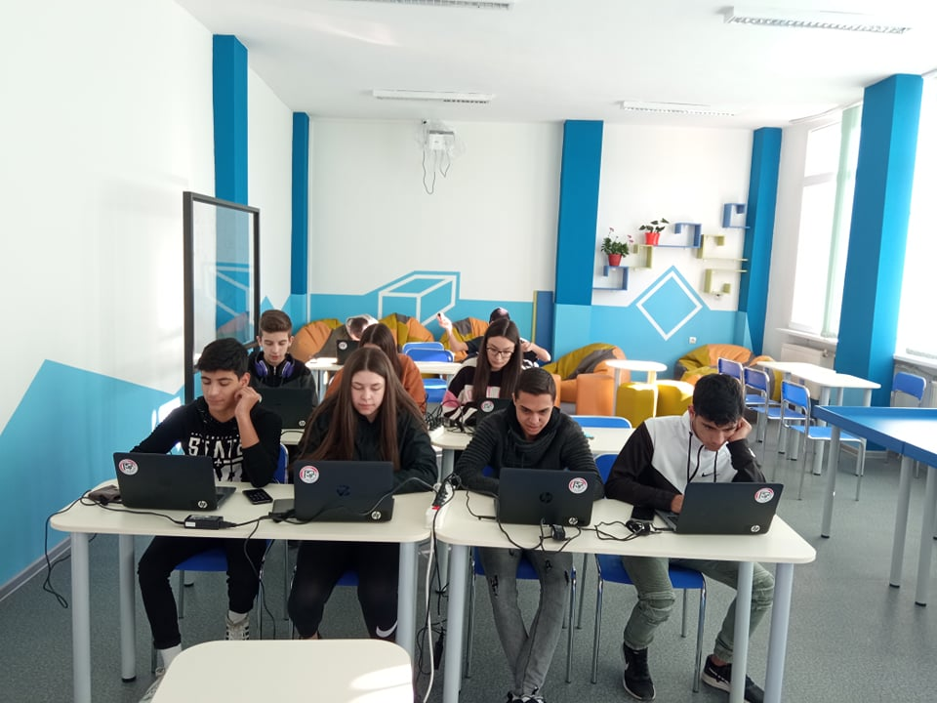
STEM център „Автоматика“
СУ „Владимир Комаров“
гр. В. Търново
Център за насърчаване на ученето чрез създаване на иновативни решения.
Ролята му е да повиши интереса на учениците и техните постижения в областта на науките и технологиите.

Slide 13

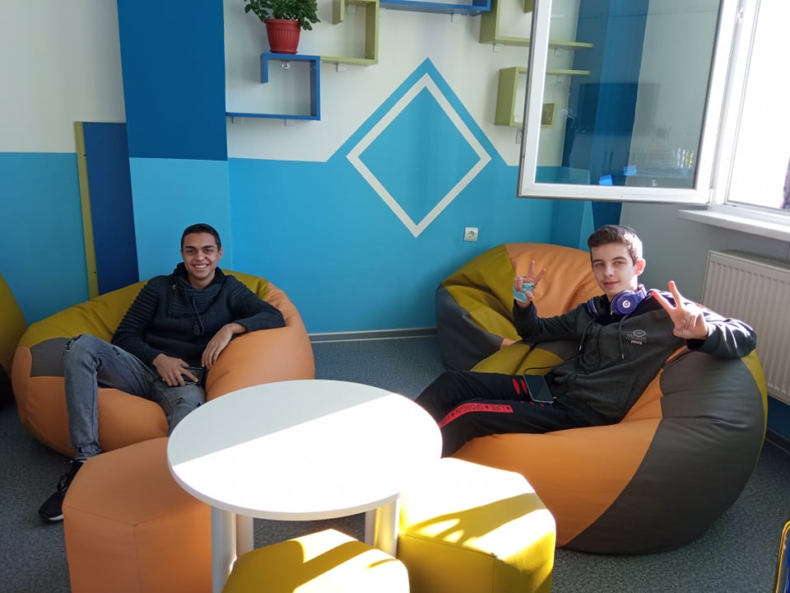
STEM център „Автоматика“

Slide 14

Как да кандидатствате при нас ?

Slide 15
Балообразуване!
Начин на кандидатстване !
Тест от НВО по български език и литература /утроен резултат/
Тест от НВО по математика/резултат/
Оценка от свидетелството за основно образование по технологии и предприемачество
Оценка от свидетелството за основно образование по информационни технологии

Slide 16
Занимания по интереси
СУ "Владимир Комаров“ предлага богата палитра от извънкласни дейности, насочени към развитие на способностите на учениците и повишаване мотивацията им за учене.

Slide 17
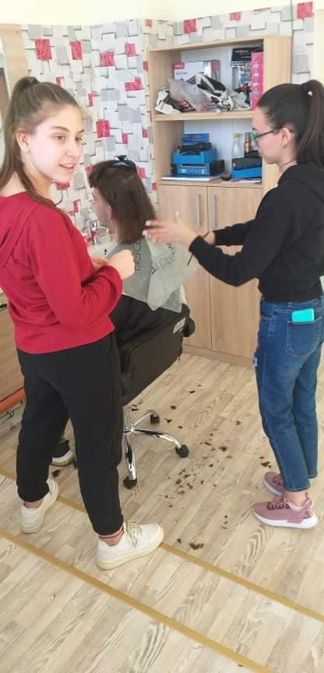
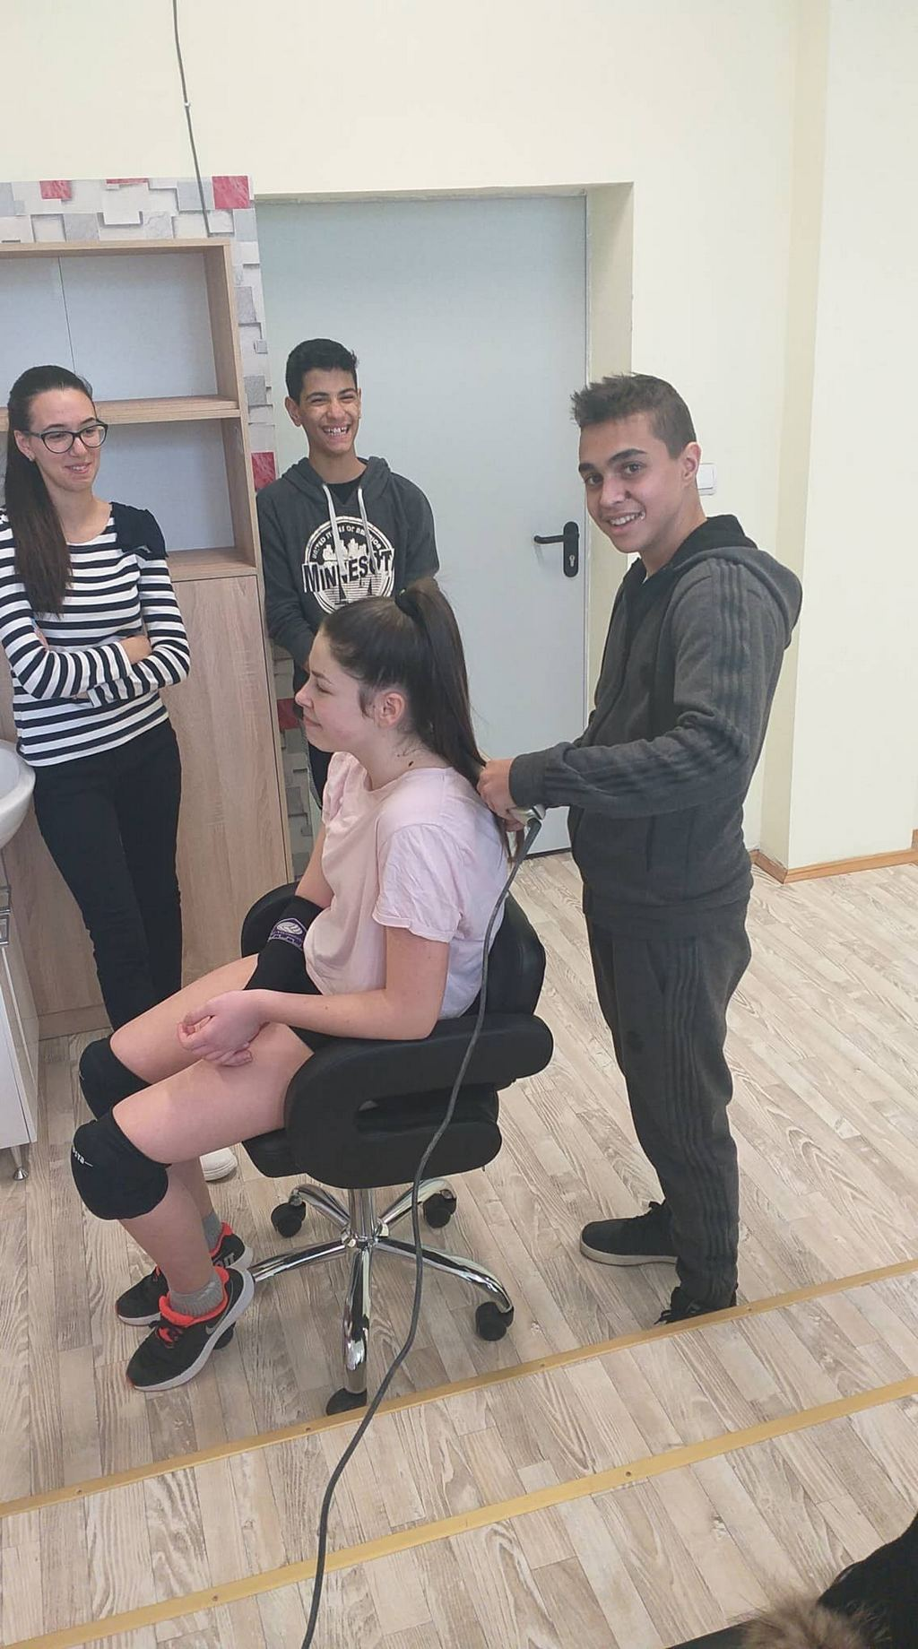
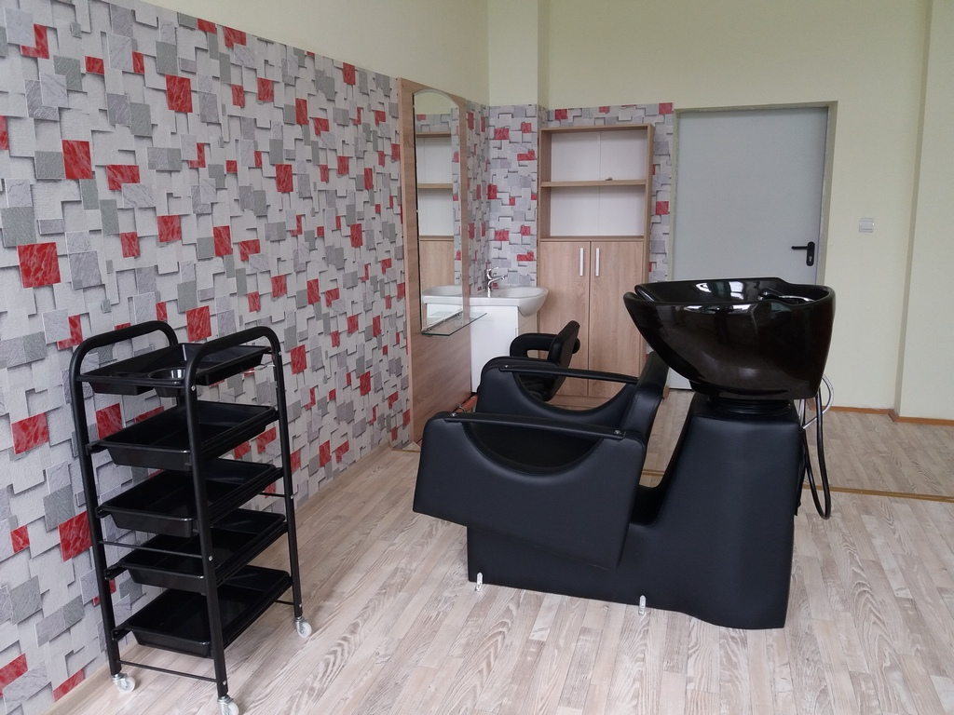
Фризьорство – клуб „ Стил и мода“
Учениците развиват практическите си умения за стилово моделиране, формират усет към естетичното, модерното и оригиналното.

Slide 18
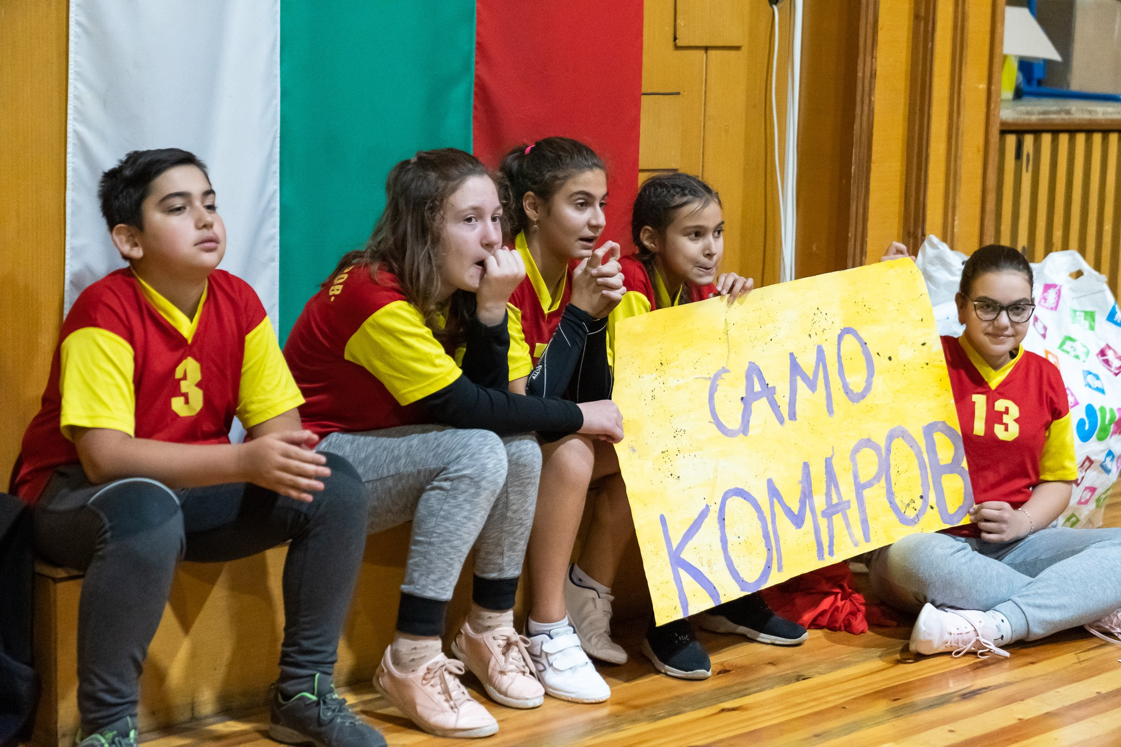
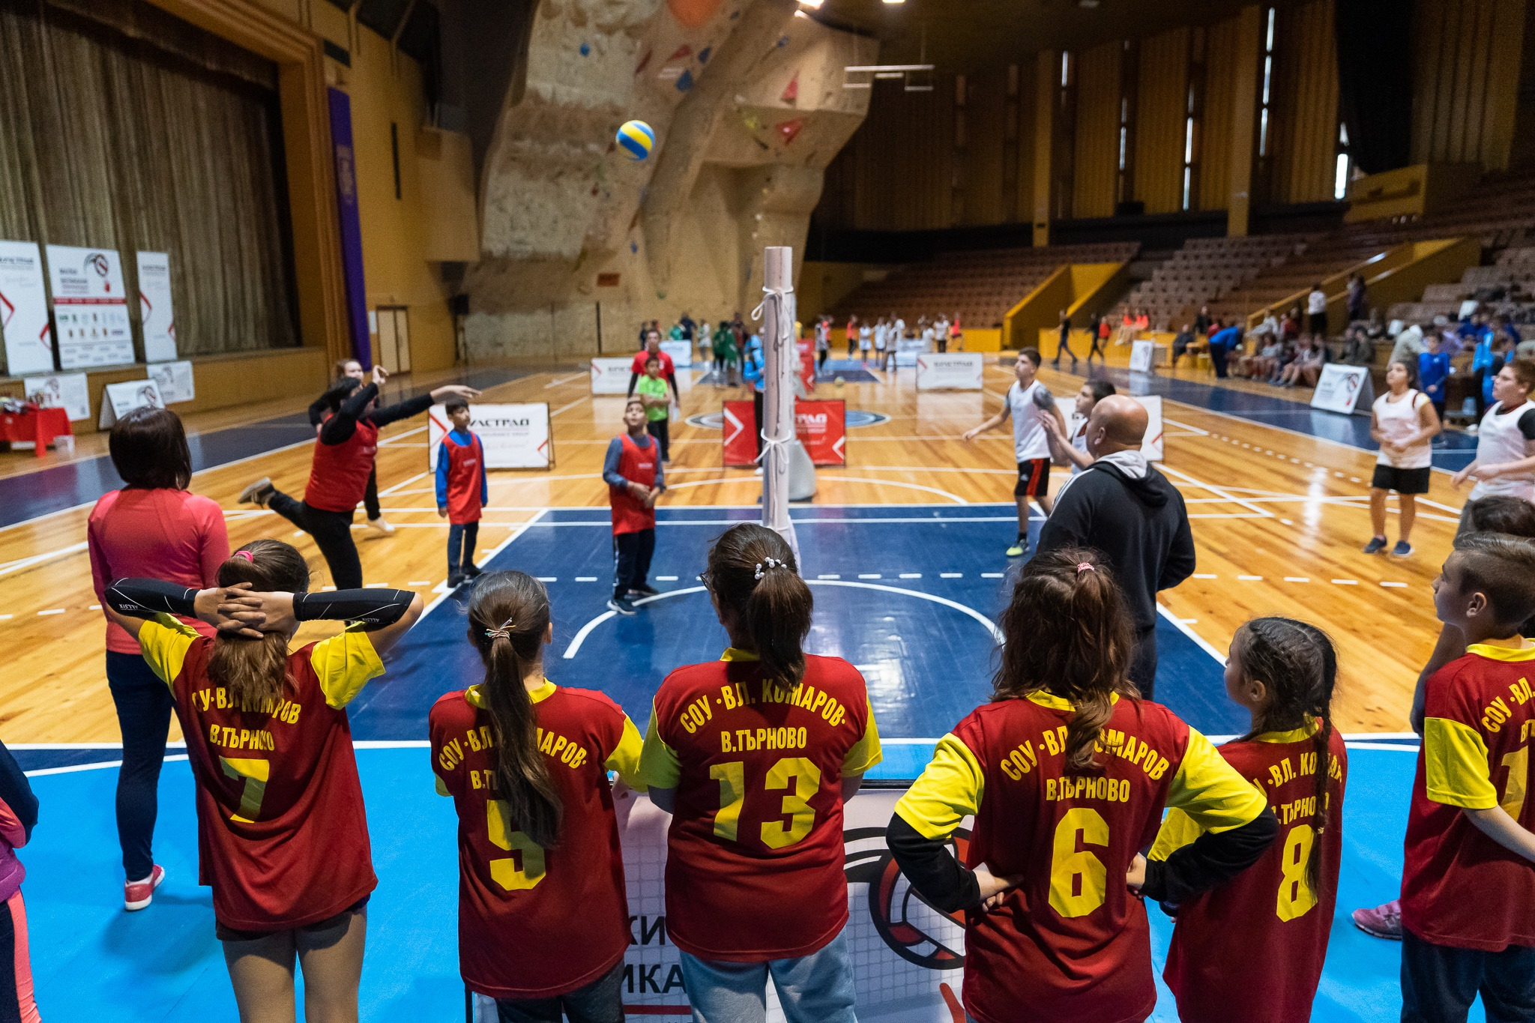
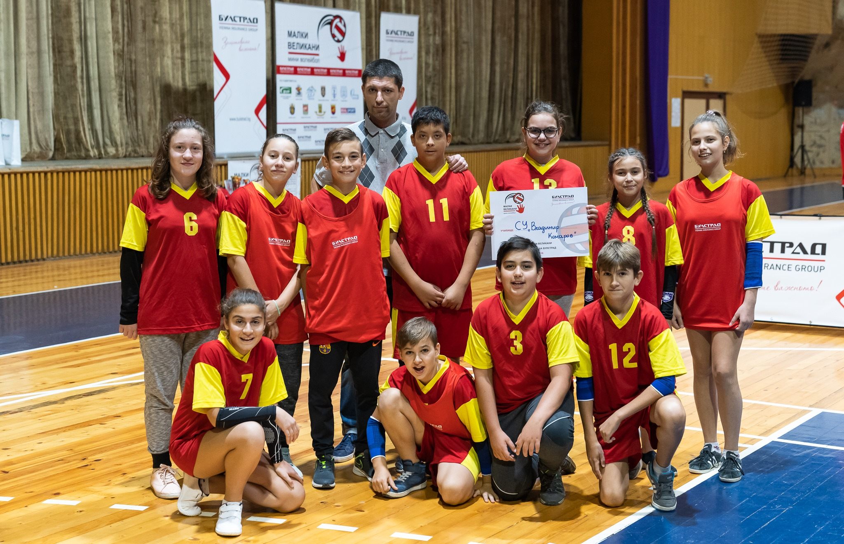
Волейбол
Младите спортисти прославят училището в любимият си спорт.

Slide 19
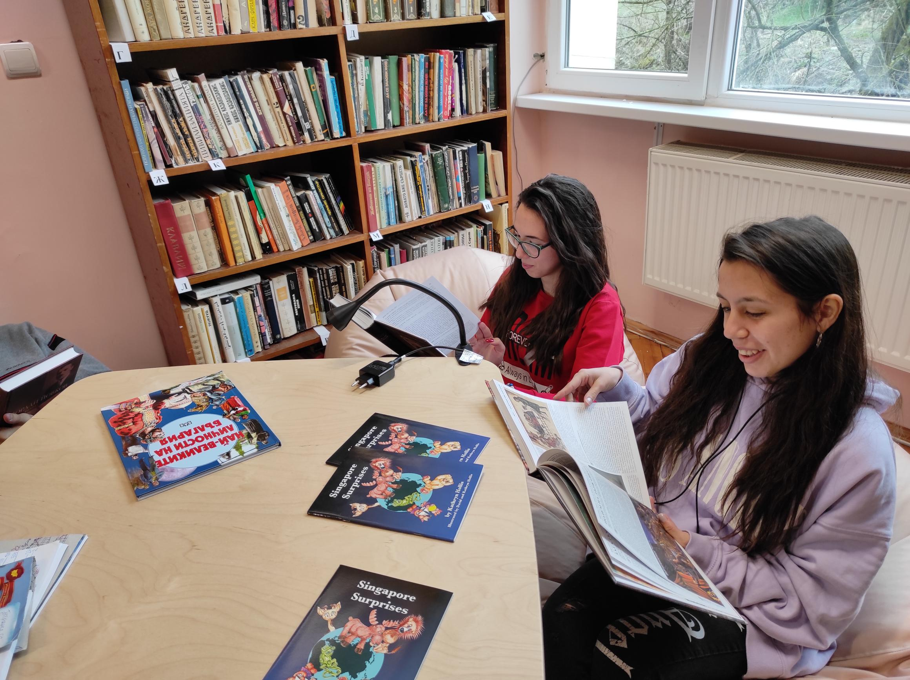
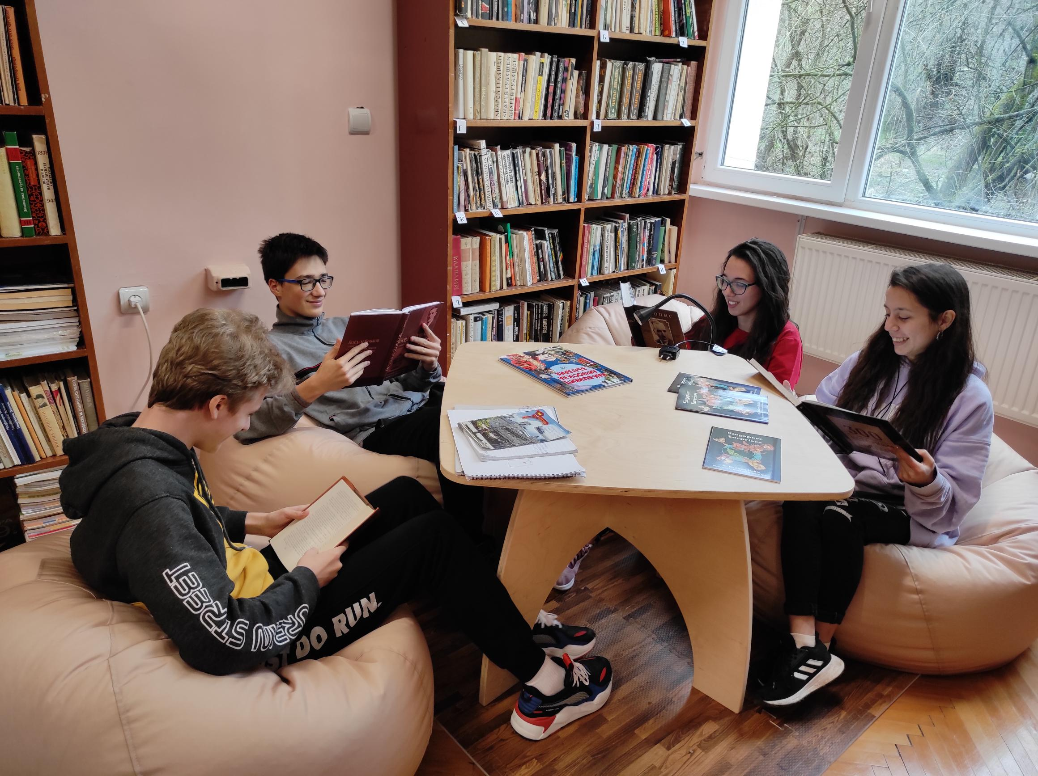
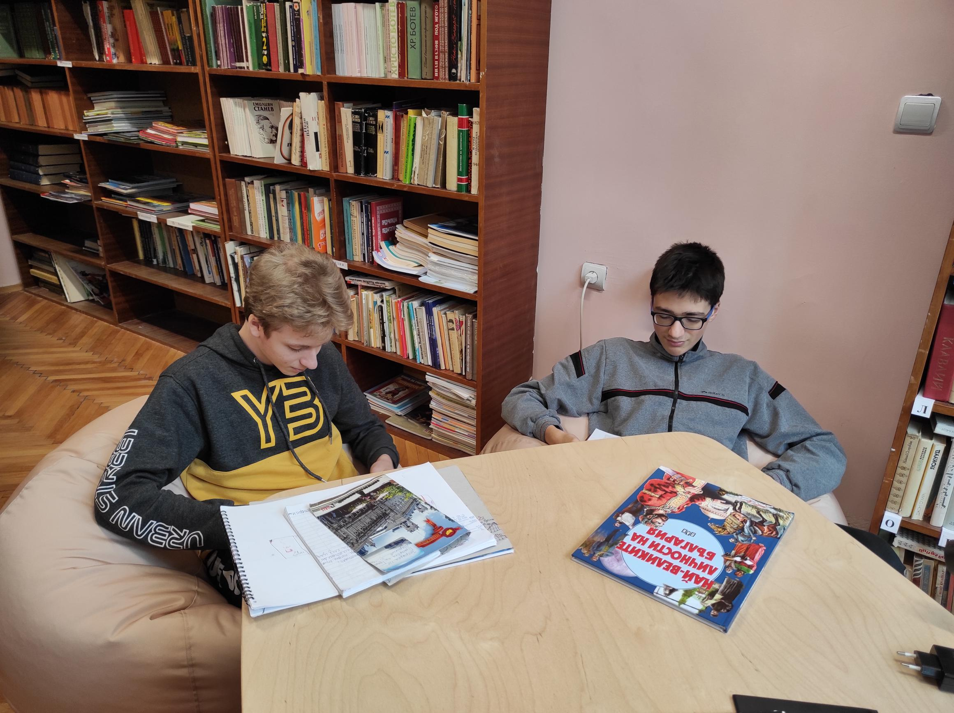
Училищната ни база разполага с :
БИБЛИОТЕКА

Slide 20
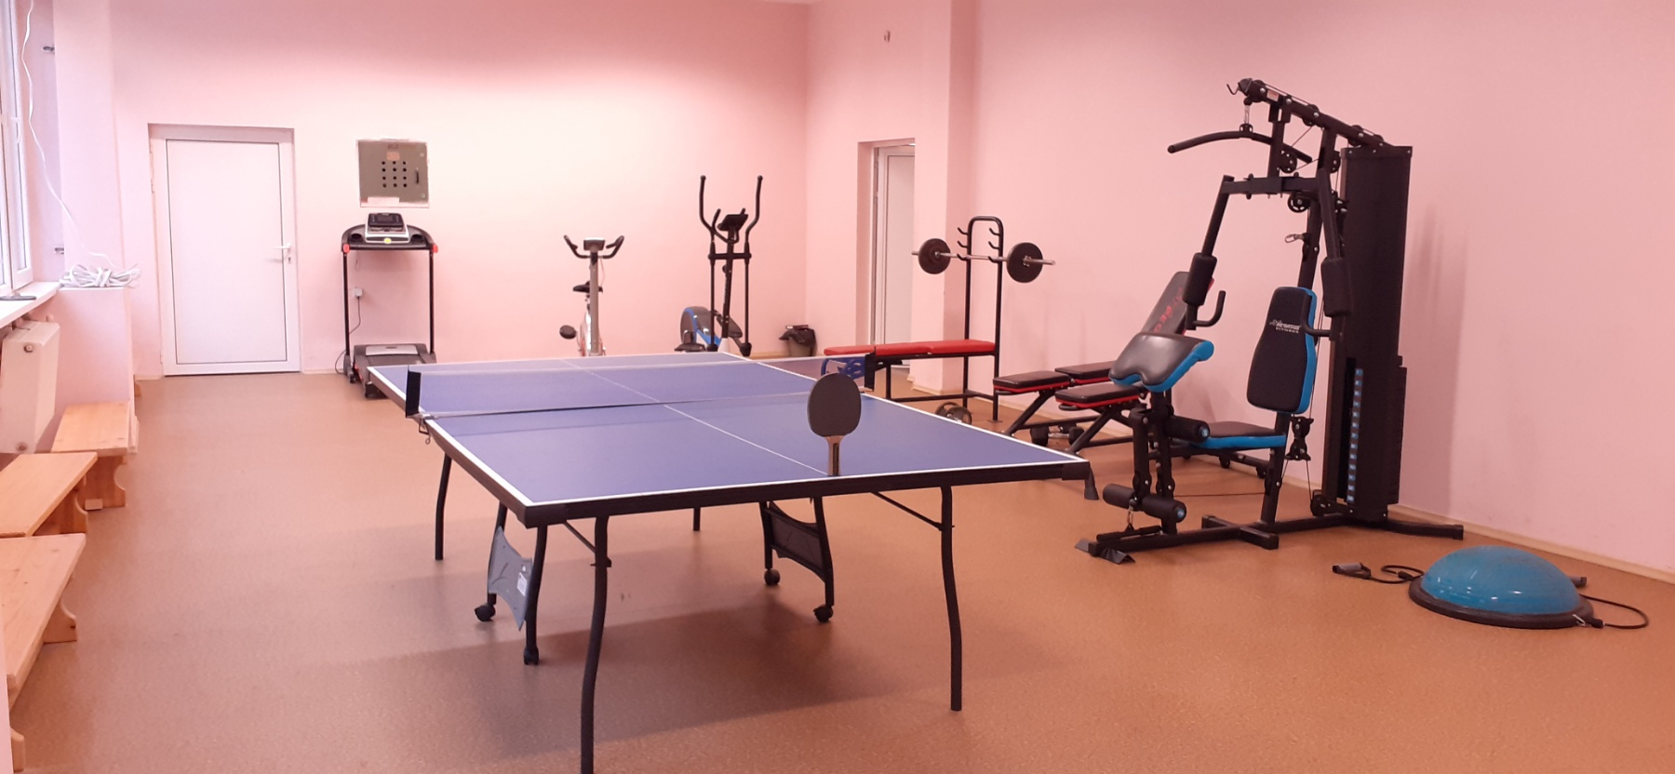
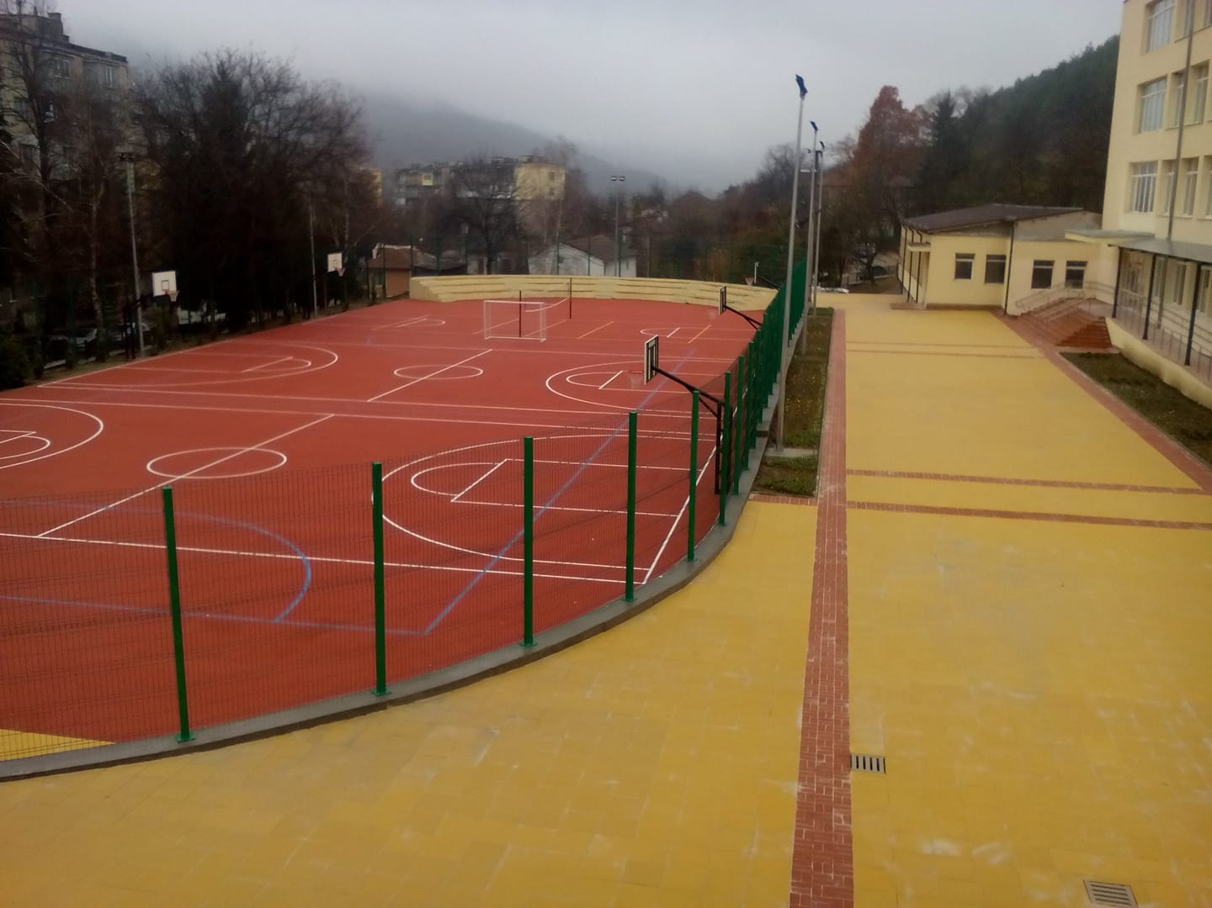
ФИТНЕС
СПОРТНА ПЛОЩАДКА

Slide 21
Календар на събитията по професията /2021 – 2022г./
Ден на отворените врати
Младежко техническо творчество
“Мога и зная как“
Дава възможност за посещение на училищната база и запознаване с методите на обучение в нашето училище.
Състезание по приложна електроника, организирано всяка година от фирма “Елимекс инженеринг ЕООД„
Конкурс-изложение, насочено към ученици, обучаващи се в професионални паралелки в училища в цялата страна.

Slide 22
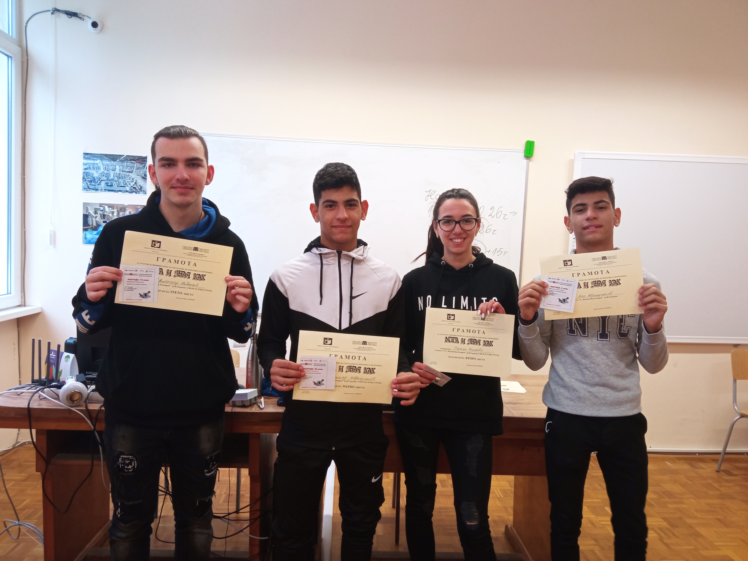
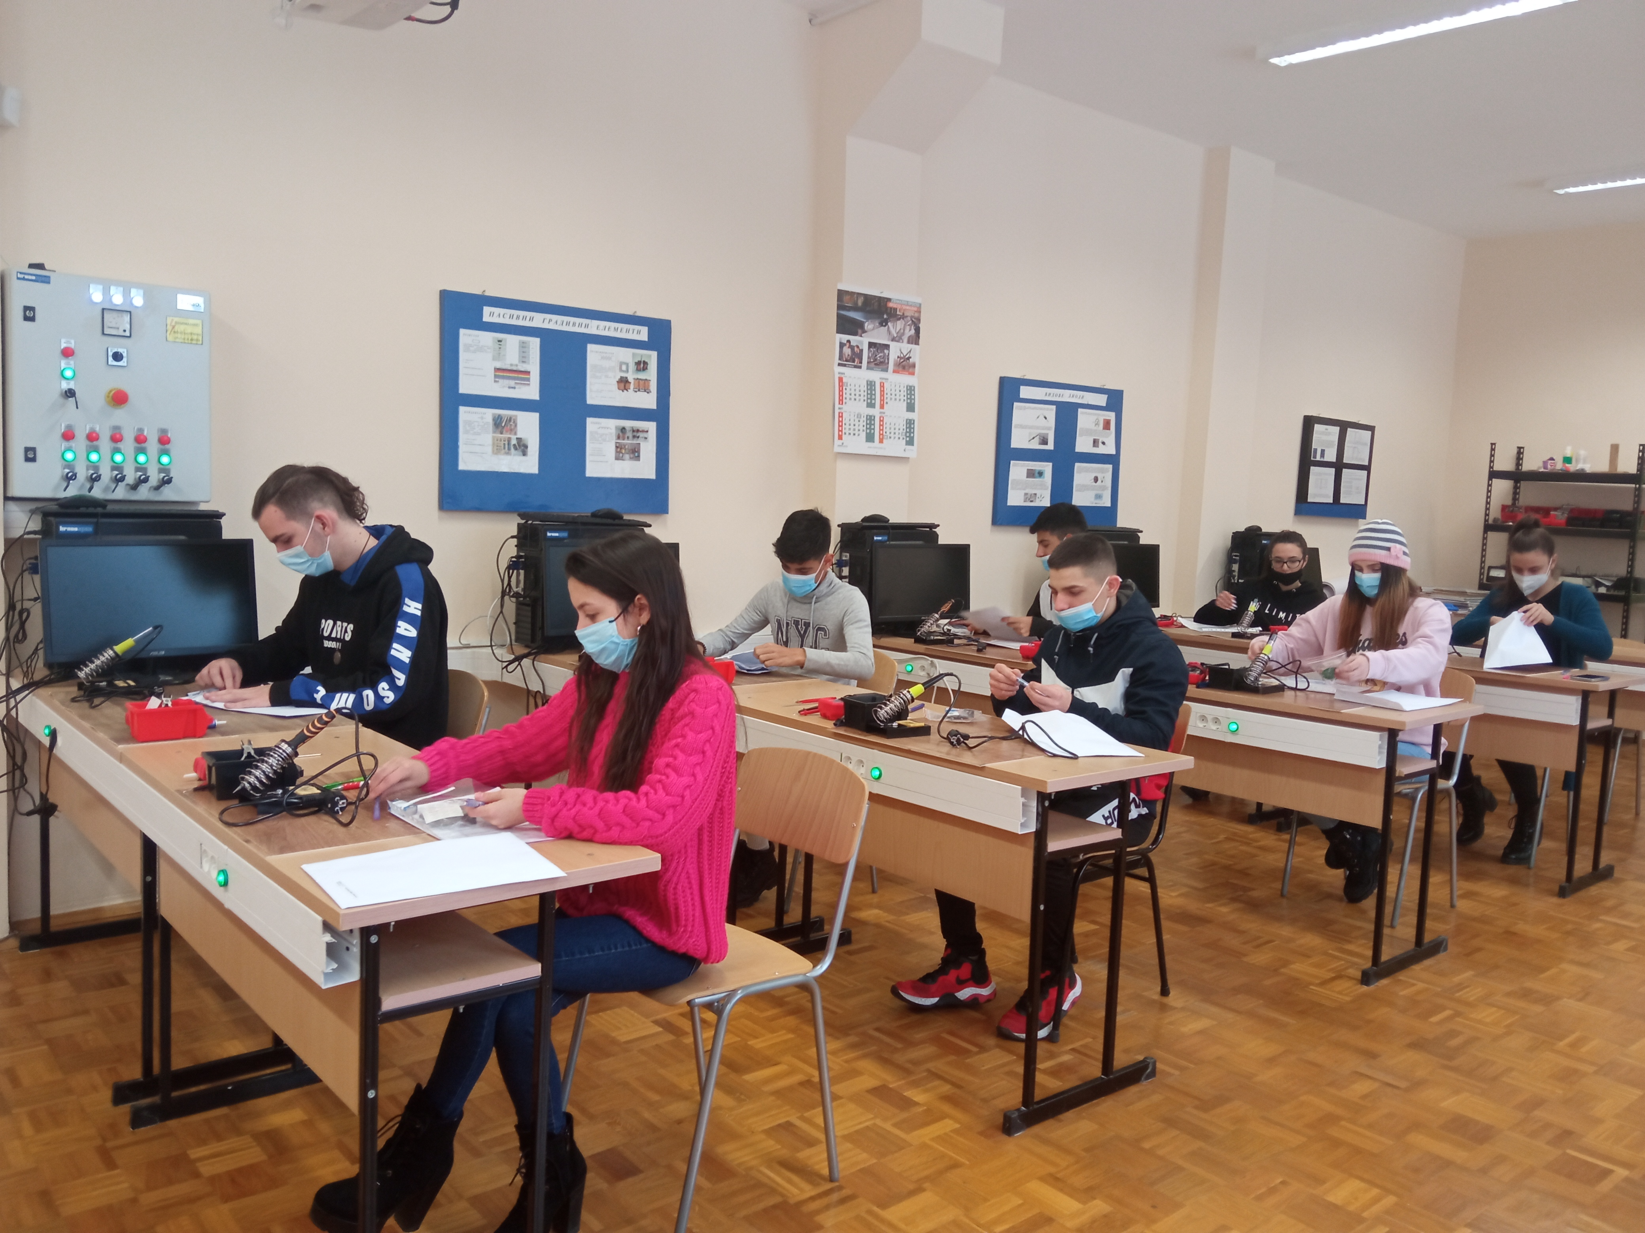
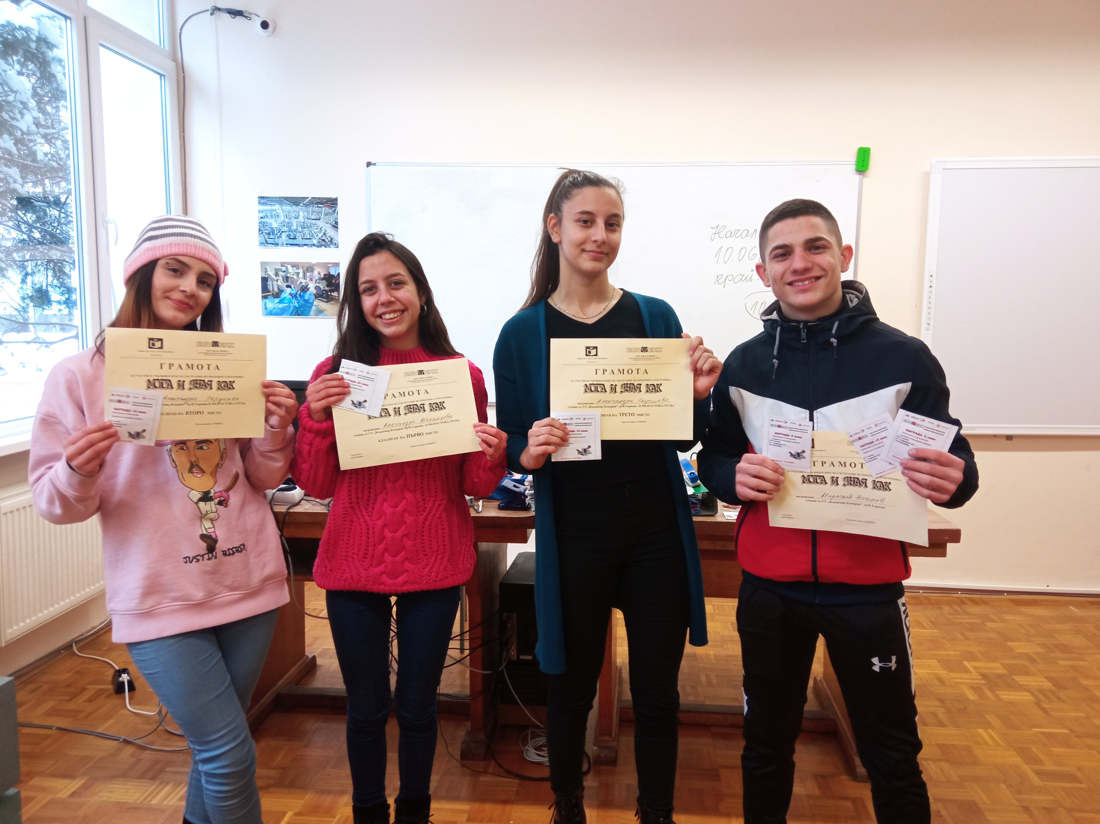
“Мога и зная как“
Усилената подготовка даде резултати и учениците се справиха успешно с възложените задачи.
Получиха грамоти за участието си, както и ваучери за продукти от магазини ЕЛИМЕКС.
Първа възрастова група
Втора възрастова група

Slide 23
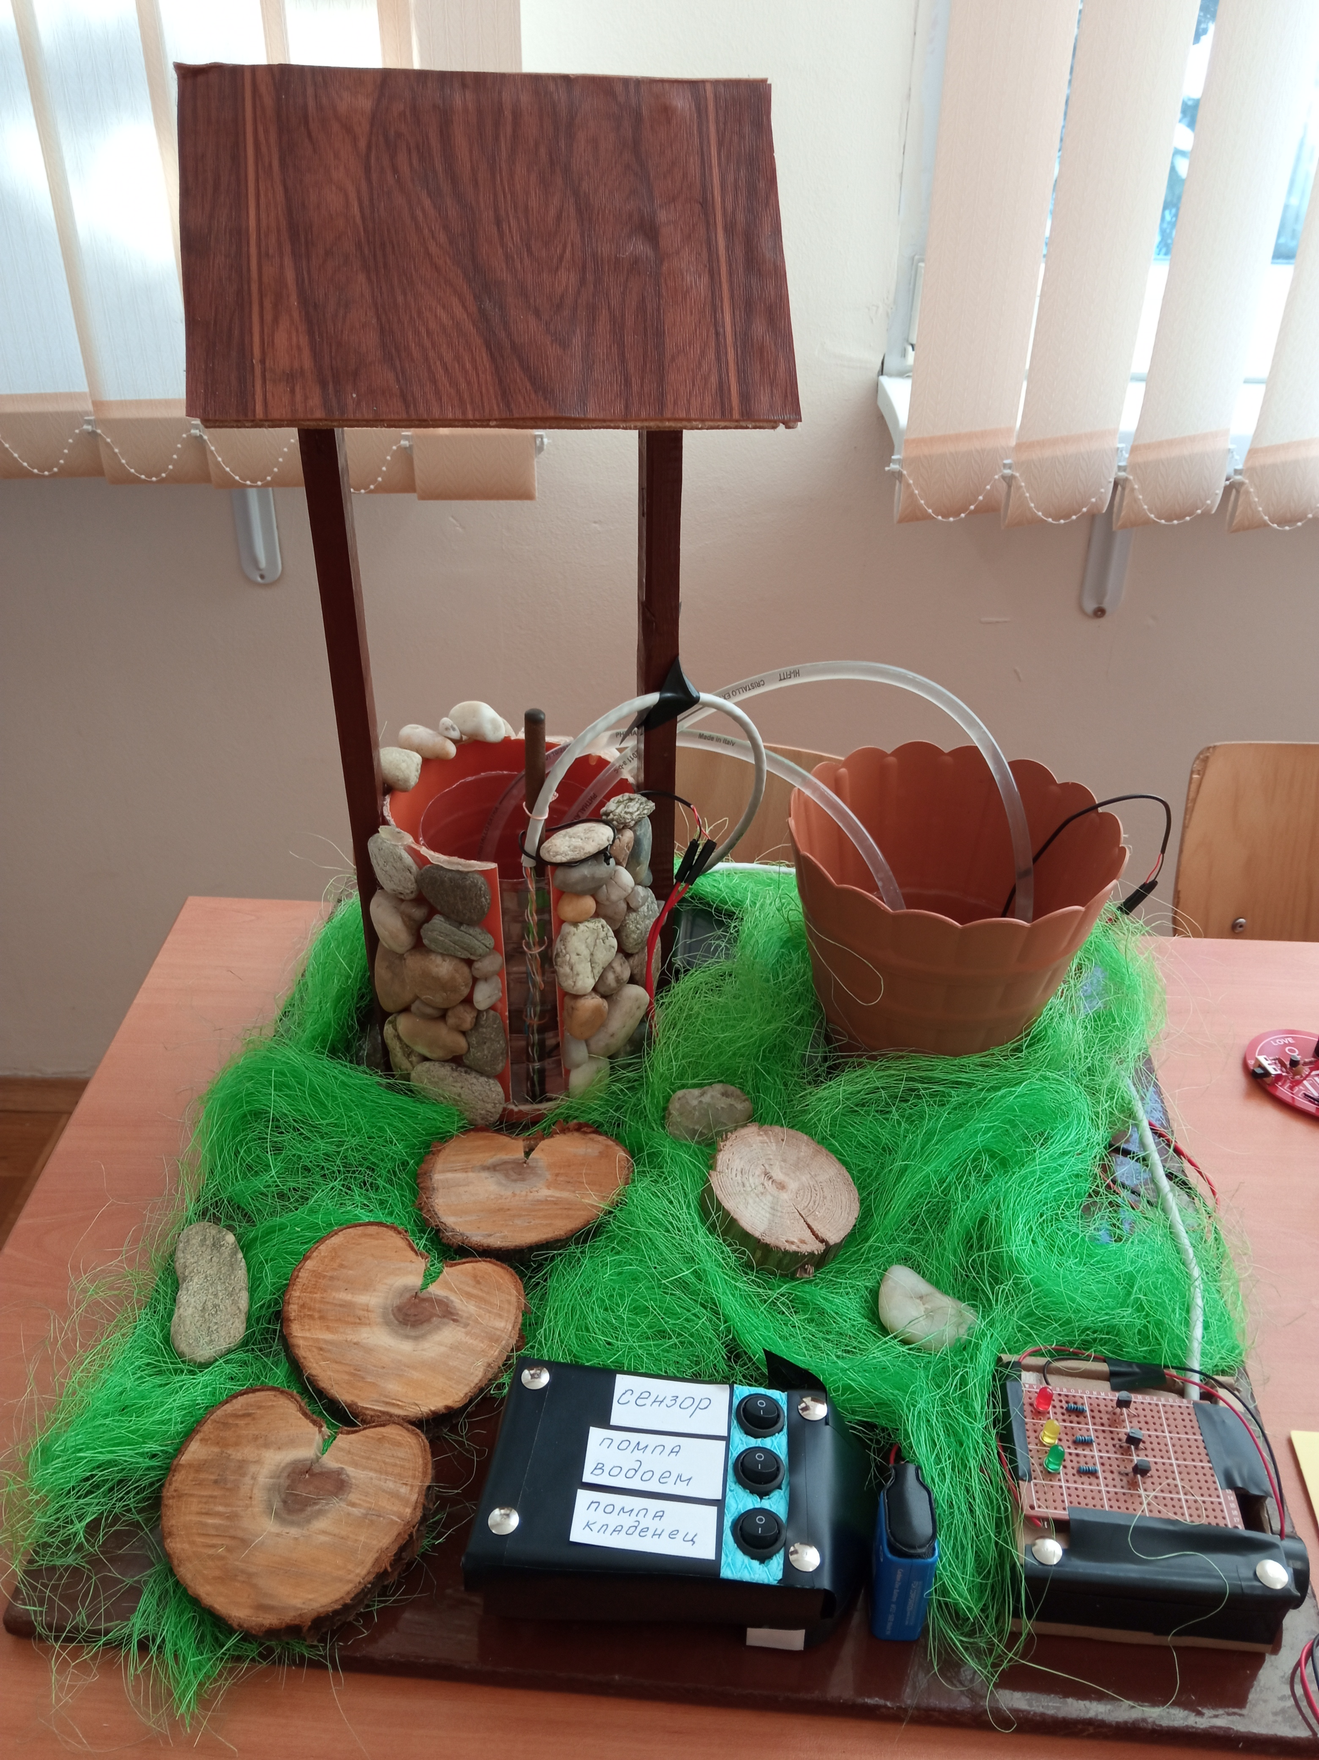
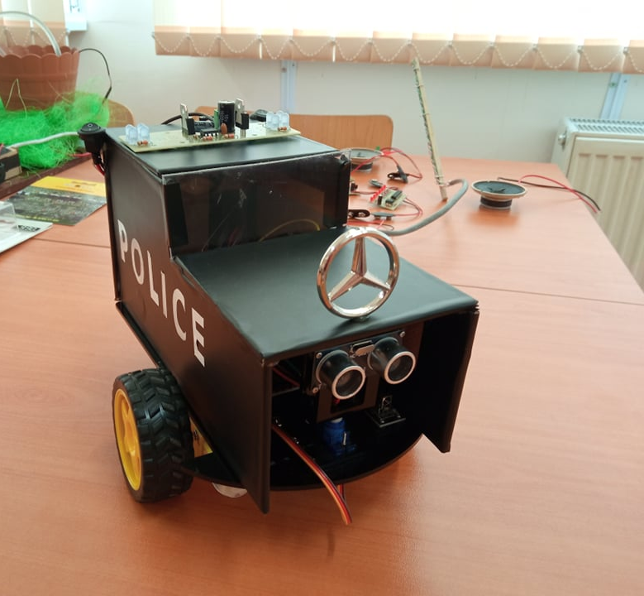
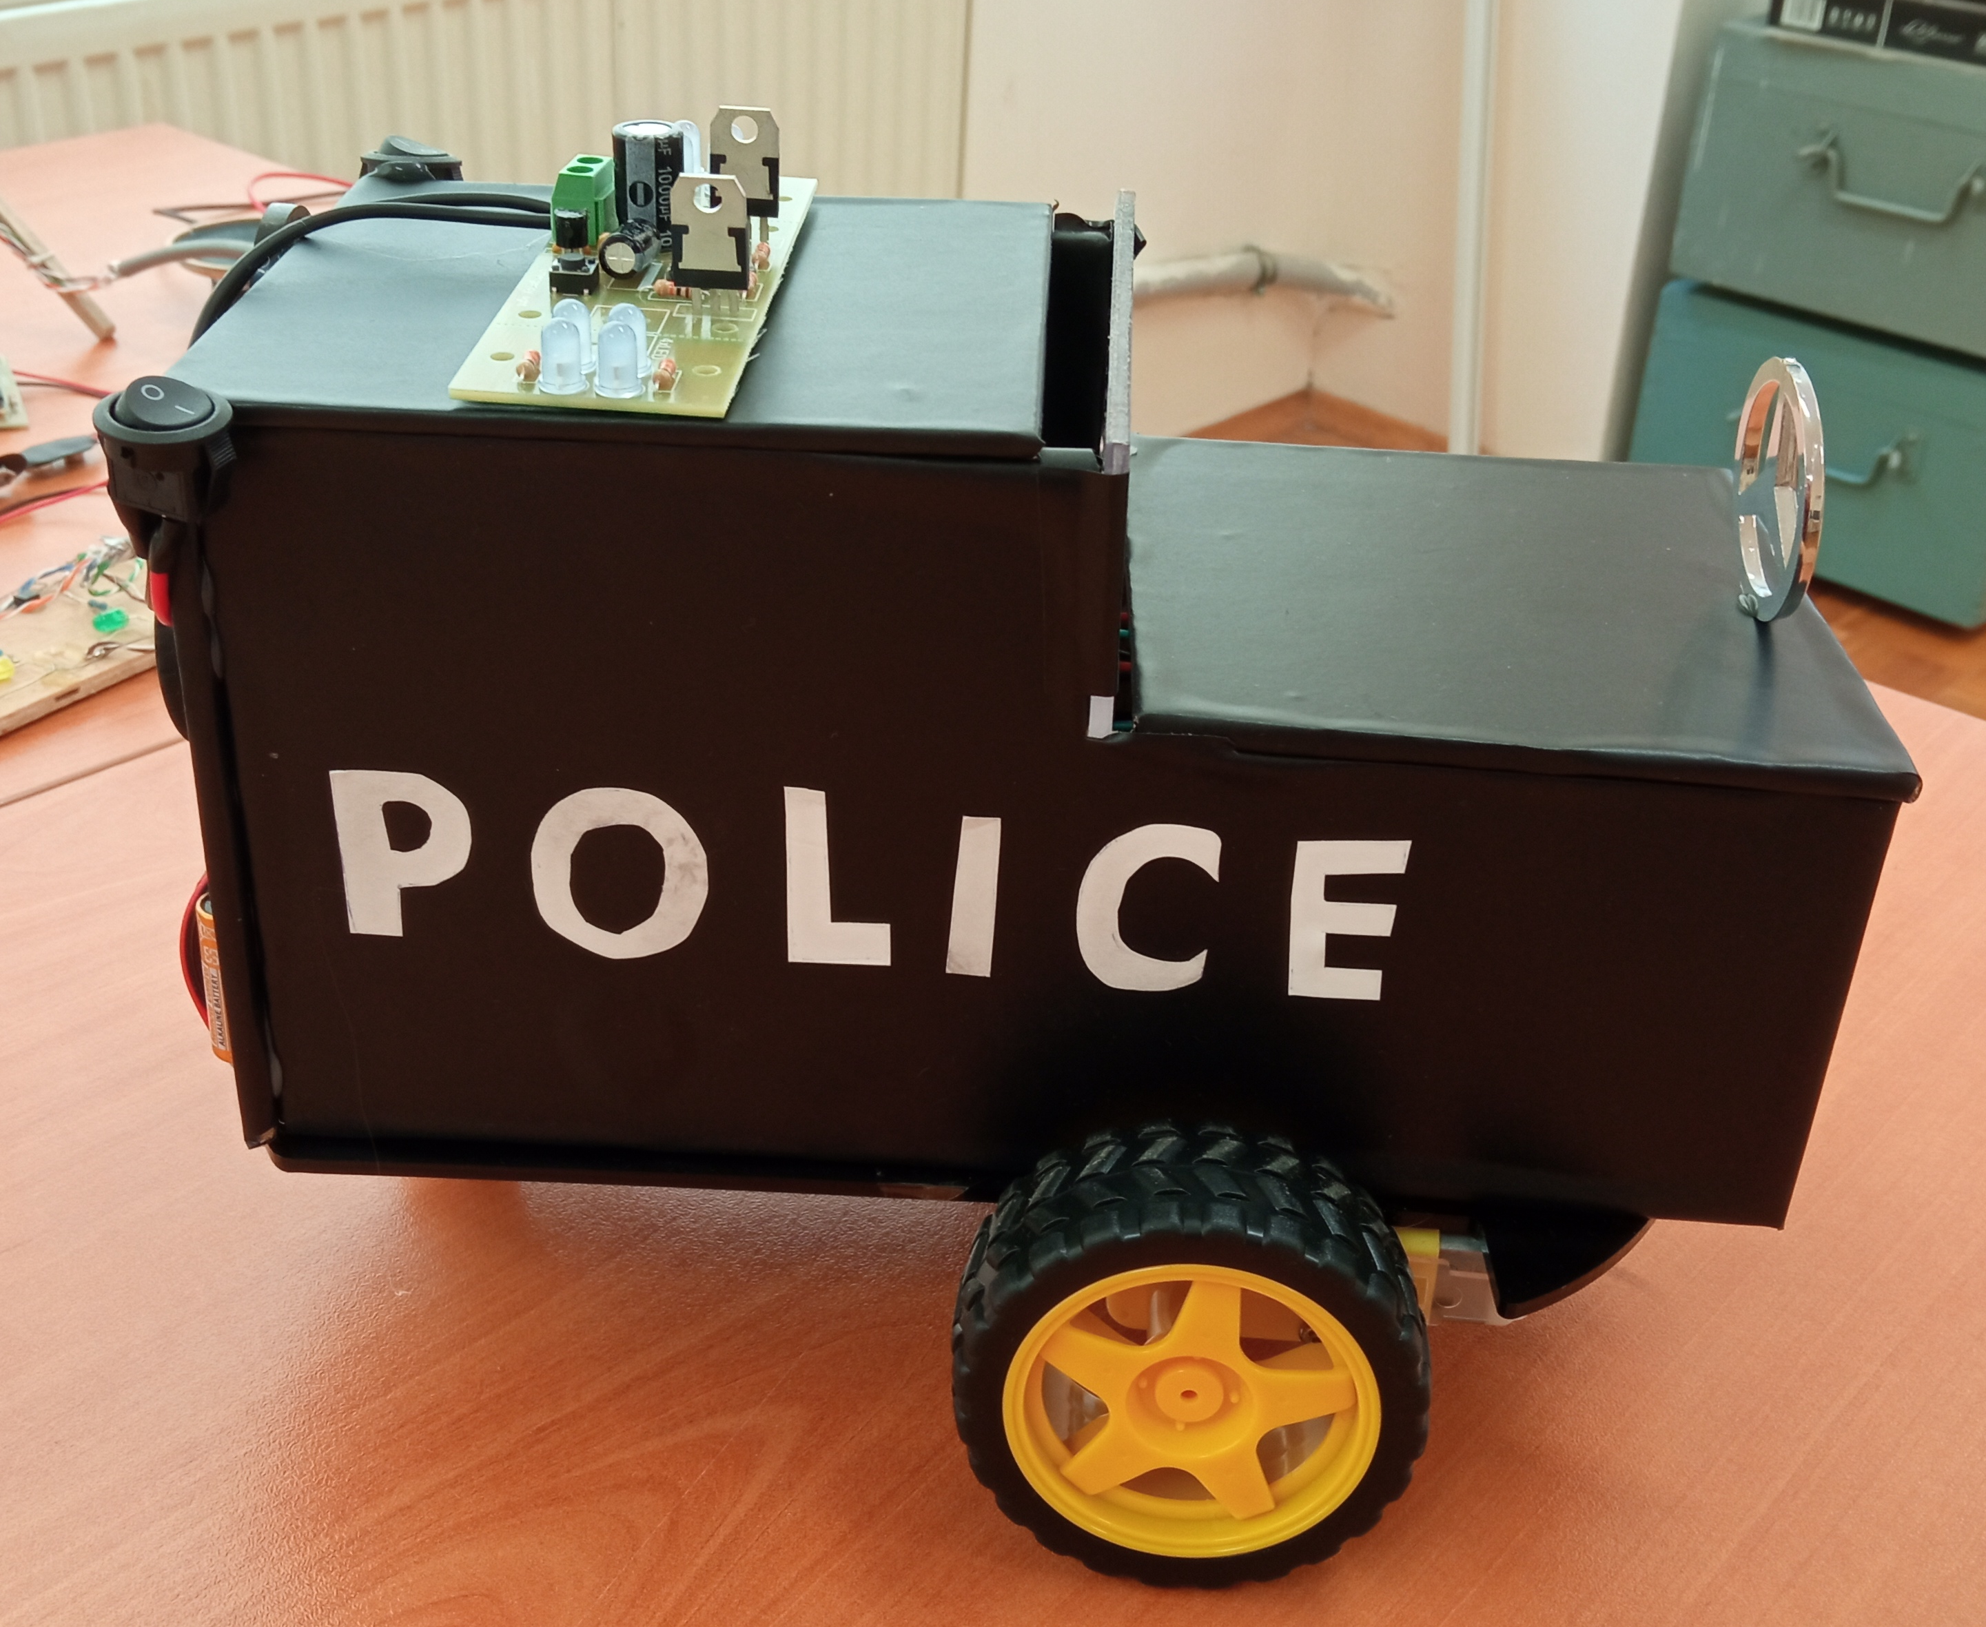
Младежко техническо творчество
Регламентът на този конкурс изисква учениците да изработят макет или проект, който да представят пред комисия в деня на изложението.
Учениците от X и XI клас програмираха и създадоха макети: “Следене и регулиране нивото на вода в кладенец“ и “ Умна кола “ с добавени екстри ( полицейски светлини и сирени) .

Slide 24
Алберт Айнщайн
“Не е важно да знаеш всичко, важното е да знаеш къде да го намериш.”

Slide 25


Slide 26
СУ “ Владимир Комаров“
Контакти:
Директор: Янаки Лазаров
GSM 0878 998 251
тел: 062 674 974
Адрес: гр.Велико Търново,обл.Велико Търново,
кв.Чолаковци, ул."Бяла Бона" № 9
Email: v_komarov@abv.bg
Website http://www.su-komarov.com
https://www.facebook.com/komarovofficial

